Slide 1


Государственное казенное учреждение «Центр закупок и бухгалтерского учета
Курганской области»
Актуальные вопросы осуществления закупок
в соответствии с Федеральным законом
№ 44-ФЗ в 2022 году
Усманов Никита Владимирович

Slide 2
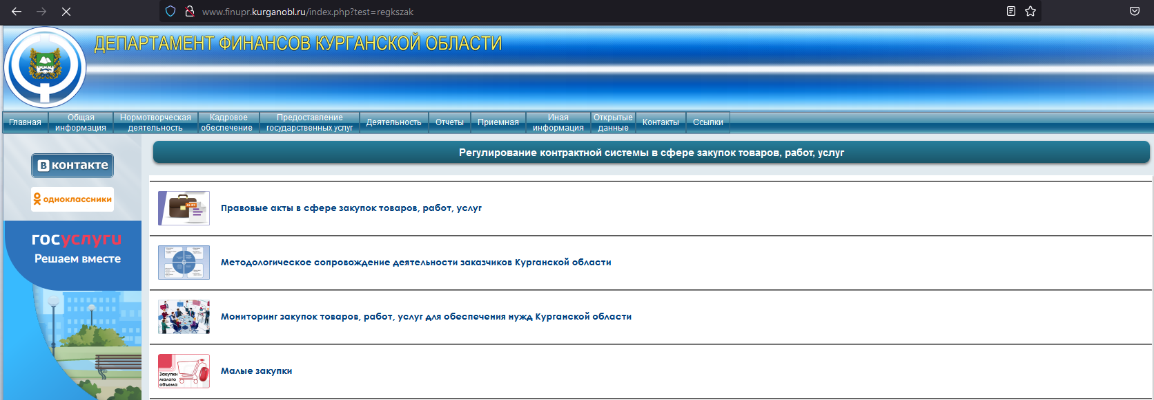
Полезные материалы
Официальный сайт: http://www.finupr.kurganobl.ru/index.php?test=regkszak

Slide 3
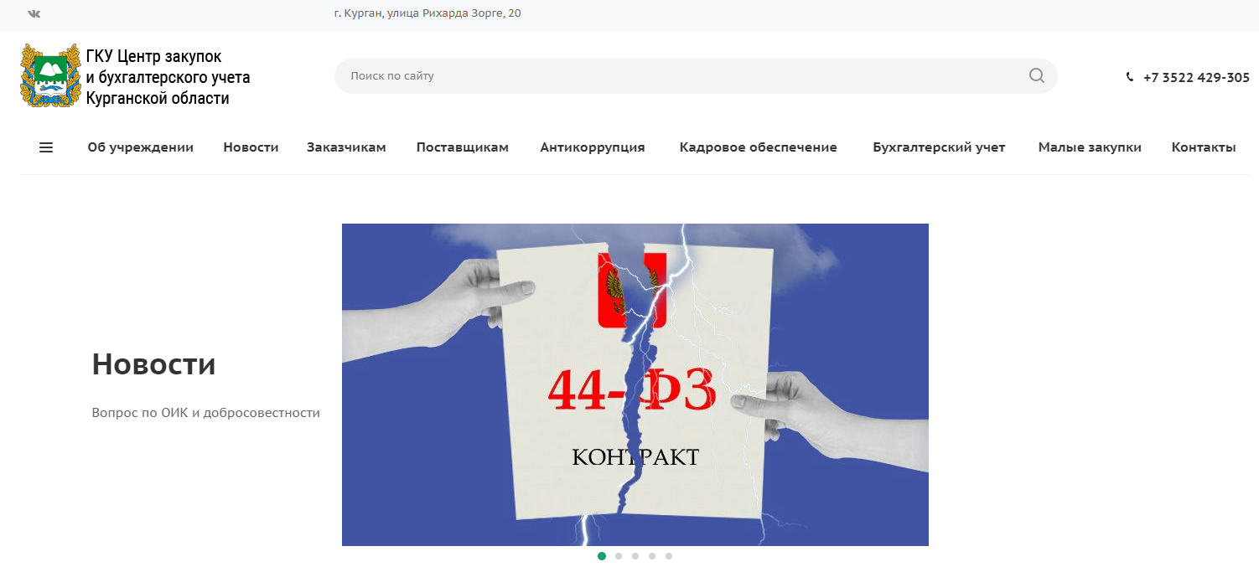
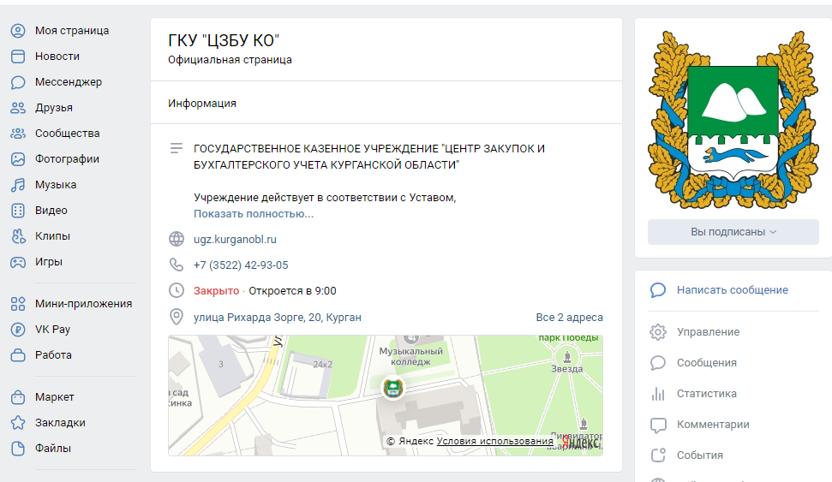
Полезные материалы
Официальный сайт: http://ugz.kurganobl.ru/
Группа«Вконтакте» - ЦЗБУ КО
(https://vk.com/public172972583)

Slide 4

Полезные материалы
При возникновении у заказчиков вопросов по применению законодательства о контрактной системе, относящихся к полномочиям Учреждения, такие вопросы представляется возможным направлять по адресу: ugz_metod@kurganobl.ru. Учреждение обращает внимание, что текст обращения должен поддаваться прочтению, быть структурированным, ясным, кратким, содержать конкретные вопросы, послужившие поводом для обращения.
Обращение в обязательном порядке должно содержать полное наименование заказчика, а также фамилию, имя, отчество (при наличии) и должность лица, направившего обращение и его контактный номер телефона. Срок рассмотрения обращения Учреждением составляет 5 рабочих дней. В случае необходимости более детального изучения положений законодательства о контрактной системе срок рассмотрения обращения может быть продлен на 5 рабочих дней.

Slide 5
Полезные материалы
Т – условный знак, указывающий на информацию, которая будет в вопросах тестирования.

Slide 6
Структура
Определение поставщика (подрядчика, исполнителя)
электронный запрос котировок;
Извещение об осуществлении закупки, «санкционный» Указ Президента Российской Федерации от 3 мая 2022 года № 252;
Обновление ЕИС 12.0 – сроки исполнения контракта в извещении/заявке.
Закупки у единственного поставщика (подрядчика, исполнителя):
Модуль «Малые закупки»;
пункт 25 части 1 статьи 93 Закона № 44-ФЗ (несостоявшаяся процедура);
Иные случаи: Постановление Правительства Курганской области № 87 (региональная комиссия по определению единственного поставщика);
Контракт:
условия (сроки), изменение существенных условий, расторжение контракта;
санкции в отношении контрагента (ответственность);
Описание объекта закупки:
вопросы формирования лотов;
Вопросы актирования «этапы контракта»;
Административная практика, планируемые изменения.

Slide 7

Изменения законодательства о контрактной системе
Федеральные законы
от 02.07.2021 N 360-ФЗ,
от 30.12.2021 N 476-ФЗ,
от 08.03.2022 N 46-ФЗ,
от 26.03.2022 N 64-ФЗ,
от 16.04.2022 N 104-ФЗ,
от 16.04.2022 N 109-ФЗ,
от 11.06.2022 N 160-ФЗ,
от 28.06.2022 N 231-ФЗ,
от 14.07.2022 N 272-ФЗ,

Slide 8
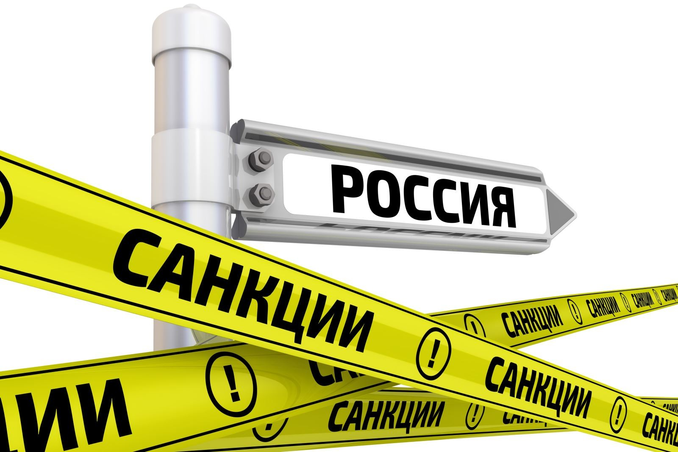
Изменения законодательства
о контрактной системе в 2022 году

Slide 9
Изменения законодательства о контрактной системе
«Санкционные поправки»:
Федеральный закон от 08.03.2022 N 46-ФЗ «О внесении изменений в отдельные законодательные акты Российской Федерации»;
Федеральный закон от 26.03.2022 N 64-ФЗ «О внесении изменений в отдельные законодательные акты Российской Федерации»;
Федеральный закон от 16.04.2022 N 104-ФЗ «О внесении изменений в отдельные законодательные акты Российской Федерации»
Постановления Правительства Российской Федерации
Указ Президента РФ от 03.05.2022 N 252

Slide 10

Совершенствование процедур
определения поставщика
(подрядчика, исполнителя)

Slide 11
Сокращение конкурентных способов (360-ФЗ с 01.01.22)
Статья 24. Определение поставщика (подрядчика, исполнителя)
2 вида закупок - конкурентные способы определения поставщиков (подрядчиков, исполнителей), закупки у единственного поставщика (подрядчика, исполнителя).
открытые конкурентные способы - информация о закупке сообщается заказчиком неограниченному кругу лиц путем размещения в ЕИС извещения о закупке;
электронные процедуры - электронный конкурс, электронный аукцион, электронный запрос котировок, закупка товара у единственного поставщика в соответствии с частью 12 статьи 93, считаются также электронными процедурами; (закупки по п.4, п.5. ч.1 ст.93 через модуль Малых закупок
не электронные процедуры в терминологии 44-ФЗ)
2. Конкурентными способами являются:
1) конкурсы (электронный конкурс, закрытый конкурс, закрытый электронный конкурс);
2) аукционы (электронный аукцион, закрытый аукцион, закрытый электронный аукцион);
3) электронный запрос котировок. Всего 258 из 10 тысяч извещений в КО

Slide 12
Статья 50. Проведение электронного запроса котировок
Проведение запроса котировок в электронной форме
1.Стандартный НМЦК – 500 т.р. 3 млн. – 20% от СГОЗ или 100 млн. при СГОЗ за прошлый год менее 500 млн. рублей
2. Специальный, «безлимит» по особым основаниям.
Извещение - срок подачи заявок на участие в ЗКЭФ должен составлять не менее 4 рабочих дней;
Рассмотрение заявок – не позднее 2 рабочих дней, со дня, следующего за датой окончания срока подачи заявок;
Отмена и изменения ЭЗК 1 рабочий день до даты окончания подачи заявок;
Т Заказчик формирует и направляет проект контракта победителю в !!!течение 3-х часов!!!. не позднее 1 рабочего дня следующего за днем размещения в ЕИС протокола подведения итогов (ФЗ – 104). Т Протокола разногласий нет.

Slide 13
Сроки проведения процедур определения поставщика Т
Сроки проведения (статьи 48-50):
Электронный аукцион: не более 300 млн., + «стройка» не более 2 млрд.: подача заявок 7 дней, ценовое предложение (аукцион) в день окончания подачи заявок, рассмотрение заявки, подведение итогов 2 рабочих дня со следующего за днем окончания аукциона, заключение контракта не ранее 10 дней.
(ИТОГО: около 20-23 дней с даты размещения извещения до заключения контракта);
Электронный конкурс: подача заявок (3 части): 15 дней (КАЛЕНДАРНЫХ), рассмотрение и оценка 2 рабочих дня, (5 в определенных случаях) р.д., ЦП, рассмотрение и оценка. 2 р.д., подведение итогов 1 рабочий день, заключение контракта (ИТОГО: около 33-35 календарных дней)
САМЫЙ БЫСТРЫЙ: Т Электронный запрос котировок: подача заявок – 4 р. д., рассмотрение заявок – 2 рабочих дня; (НАПРАВЛЕНИЕ ПРОЕКТА КОНТРАКТА НЕ ПОЗДНЕЕ 1 РАБОЧЕГО ДНЯ), заключение контракта по электронному запросу котировок – не ранее 2 рабочих дней (ИТОГО: 9 рабочих дней). Нет протокола разногласий. 1 ценовое предложение (нет аукциона)

Slide 14
Электронный запрос котировок («общий» и «специальный»)
Статья 24. Определение поставщика (подрядчика, исполнителя)
электронный запрос котировок.
1) проводится при НМЦК не более 3 млн. руб. при этом годовой объем таких закупок не должен превышать 10% 20% СГОЗ 500 т.р. 3 млн. – 100 млн. при СГОЗ за прошлый год менее 500 млн. рублей - «обычный»;
2) НЕЗАВИСИМО от указанных выше ограничений (как по НМЦК, так и по СГОЗ) «специальный», «без ограничений» в следующих случаях =>

Slide 15
Электронный запрос котировок («специальный»)
электронный запрос котировок (без ограничений)
а) закупки, по результатам которой заключается контракт на поставку товаров, необходимых для нормального жизнеобеспечения граждан при условии:
выдано предписание КО об отмене протокола подведения итогов определения поставщика;
судом вынесено определение об обеспечении иска, поданного заказчиком в связи с неисполнением контракта;
если такой контракт расторгнут;
При этом контракт, заключаемый по результатам предусмотренной настоящим пунктом закупки, может заключаться на срок, не превышающий срока для определения поставщика таких товаров, и в количестве, которое необходимо в течение такого срока (какого? на сколько точный срок должен быть? 8 рабочих дней процедура?). (ФЗ – 104 с 16 апреля 2022 года)

Slide 16
Основные понятия (статья 3)
понятие «контракт на поставку товаров, необходимых для жизнеобеспечения граждан» (для ЭЗК)
8.3) контракт на поставку товаров, необходимых для нормального жизнеобеспечения граждан, - контракт, предусматривающий поставку продовольствия, средств, необходимых для оказания скорой, в том числе скорой специализированной, медицинской помощи в экстренной или неотложной форме, лекарственных средств, медицинских изделий, технических средств реабилитации (ФЗ-104), топлива, отсутствие которых приведет к нарушению нормального жизнеобеспечения граждан (обоснование нарушения нормального жизнеобеспечения)
Для проведения запроса котировок «без ограничений».

Slide 17
Электронный запрос котировок («специальный»)
б) закупки товара, работы или услуги, являющихся предметом контракта, расторжение которого осуществлено заказчиком на основании части 9 или 15 статьи 95 (ОДНОСТОРОННИЙ ОТКАЗ) Закона № 44-ФЗ.
При этом такая закупка осуществляется с учетом положений части 18 статьи 95 (с уменьшением цены и объема на исполненные пропорционально).
г) закупки лекарственных препаратов, необходимых для назначения пациенту при наличии медицинских показаний (индивидуальная непереносимость, по жизненным показаниям) по решению врачебной комиссии;
При этом объем закупаемых лекарственных препаратов не должен превышать объем лекарственных препаратов, необходимых пациенту в течение срока лечения;

Slide 18
Электронный запрос котировок («специальный»)
д) закупок спортивного инвентаря, оборудования, спортивной экипировки, необходимых для олимпийской команды России, паралимпийской команды России, а также для подготовки спортивных сборных команд Российской Федерации, субъектов РФ к спортивным соревнованиям и для участия в них;
ж) осуществления закупок изделий народных художественных промыслов признанного художественного достоинства, образцы которых зарегистрированы в порядке, установленном уполномоченным Правительством Российской Федерации федеральным органом исполнительной власти;
з) осуществления закупок жилых помещений для детей-сирот и детей, оставшихся без попечения родителей, лиц из числа детей-сирот и детей, оставшихся без попечения родителей. (жаль, что не для переселения граждан из аварийного жилья)

Slide 19
Электронный аукцион
Электронный аукцион (части 4-6 статьи 24 Закона № 44-ФЗ):
Осуществлять закупки электронным аукционом можно всегда (кроме услуг «по организации отдыха детей» - только конкурс, ЭЗК);
Если есть «аукционный перечень», установленный Правительством РФ (в настоящее время действует Распоряжение Правительства РФ от 21 марта 2016 года N 471-р) либо дополнительный перечень, установленный высшим ОИВ субъекта РФ, то можно любым способом (с учетом требований для этого способа), кроме конкурса;
Например, Письмо Минфина России от 20.08.2020 N 24-02-08/73132: «Таким образом, закупка товаров, работ, услуг, включенных в Перечень, должна осуществляться заказчиком путем проведения электронного аукциона, за исключением случаев закупок товаров, работ, услуг путем проведения запроса котировок, осуществления закупки у единственного поставщика (подрядчика, исполнителя) с учетом требований Закона о контрактной системе».

Slide 20
Электронный запрос котировок («специальный»)
Постановление Правительства РФ
от 06.03.2022 N 297 (не действует)
С 8 марта до 1 августа 2022 года
при закупке медицинских изделий в части медицинского оборудования, расходных материалов к нему и технических средств реабилитации инвалидов (за исключением медицинских изделий одноразового применения, адсорбирующего белья, подгузников, противопролежневых матрасов и подушек) заказчик вправе проводить запрос котировок в случае, если при закупке НМЦК не превышает 50 млн. руб.
При этом годовой объем закупок таких медицинских изделий, осуществляемых путем проведения запроса котировок, не должен превышать 750 млн. руб.

Slide 21
Изменения законодательства о контрактной системе
Извещение/заявка на определение
поставщика подрядчика исполнителя
Указ Президента Российской Федерации от 3 мая 2022 года № 252 «О применении ответных специальных экономических мер в связи с недружественными действиями некоторых иностранных государств и международных организаций»
Обновление ЕИС 12.0

Slide 22

Принцип единства контрактной системы (ст.11 Закона № 44-ФЗ)
Контрактная система в сфере закупок основывается на единых принципах и подходах, позволяющих обеспечивать государственные и муниципальные нужды посредством планирования и осуществления закупок, их мониторинга, аудита в сфере закупок, а также контроля в сфере закупок.

Slide 23
Указ Президента 252
2. Обеспечить применение следующих специальных экономических мер:
а) запрет федеральным органам государственной власти, органам государственной власти субъектов Российской Федерации, иным государственным органам, органам местного самоуправления, организациям и физическим лицам, находящимся под юрисдикцией Российской Федерации:
совершать сделки (в том числе заключать внешнеторговые контракты) с юридическими лицами, физическими лицами и находящимися под их контролем организациями, в отношении которых применяются специальные экономические меры (далее - лица, находящиеся под санкциями) =>
Постановлением Правительства РФ от 11.05.2022 N 851 утвержден «Перечень юридических лиц, в отношении которых применяются специальные экономические меры».
Как на стадии проведения закупки так и на стадии заключения контракта
Как установить такой запрет в извещении?

Slide 24
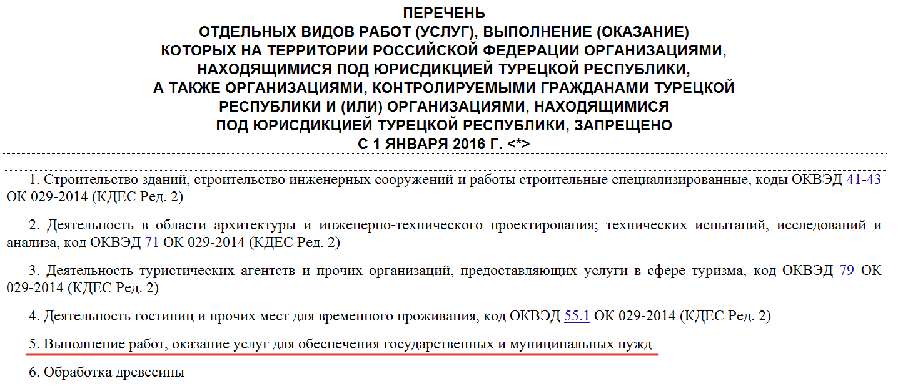
Указ Президента 252
Постановление Правительства РФ от 29.12.2015 N 1457
«О перечне отдельных видов работ (услуг), выполнение (оказание) которых на территории Российской Федерации организациями, находящимися под юрисдикцией Турецкой Республики, а также организациями, контролируемыми гражданами Турецкой Республики и (или) организациями, находящимися под юрисдикцией Турецкой Республики, запрещено»

Slide 25
Постановление Правительства РФ от 29.12.2015 N 1457
Как установить?
Статья 31. Требования к участникам закупки
заказчик устанавливает следующие единые требования к участникам закупки:
пункт 1 части 1: соответствие требованиям, установленным в соответствии с законодательством Российской Федерации к лицам, осуществляющим поставку товара, выполнение работы, оказание услуги, являющихся объектом закупки;
Статья 14. Применение национального режима при осуществлении закупок
3. В целях защиты основ конституционного строя, обеспечения обороны страны и безопасности государства, защиты внутреннего рынка Российской Федерации, развития национальной экономики, поддержки российских товаропроизводителей нормативными правовыми актами Правительства Российской Федерации устанавливаются запрет на допуск товаров, происходящих из иностранных государств, работ, услуг, соответственно выполняемых, оказываемых иностранными лицами;

Slide 26
Постановление Правительства РФ от 29.12.2015 N 1457
Практика (не установление/установление) нарушение.
Нарушение пункта 1 части 1 статьи 31 Закона № 44-ФЗ (требования к участникам): Решение Свердловского УФАС России от 04.05.2016 по жалобе N 541-З; Решение ФАС России от 21.03.2016 по делу N К-387/16
Нарушение статьи 14 (национальный режим): Решение Курского УФАС России от 09.01.2017 по делу N 149/2016;
Можно устанавливать и так и так: <Письмо> Минэкономразвития России N 12589-ЕЕ/Д28и, ФАС России N АЦ/28993/16 от 28.04.2016:
Только п.1 ч.1 ст. 31, если ст.14, то нарушение: Решение Иркутского УФАС России от 22.03.2016 N 159;

Slide 27
Постановление Правительства РФ от 29.12.2015 N 1457
Какой документ подтверждает (что не Турция)?
Декларация: Решение Хакасского УФАС России от 04.05.2016 по жалобе N 97/КС; Решение ФАС России от 04.02.2016 по делу N К-149/16
Выписка ЕГРЮЛ (ЕГРИП): <Письмо> Минэкономразвития России N 12589-ЕЕ/Д28и, ФАС России N АЦ/28993/16 от 28.04.2016; Постановление Арбитражного суда Московского округа от 28 ноября 2017 г. N Ф05-14973/17 по делу N А40-186462/2016
Надо ли прописывать требование по документу в извещении отдельно?
не надо, в ПП 1457 же нет: Постановление Девятого арбитражного апелляционного суда от 11.07.2017 N 09АП-20174/2017 по делу N А40-186462/16; Постановление Арбитражного суда Уральского округа от 23.05.2017 N Ф09-2084/17 по делу N А60-36238/2016;
надо: если п.1 ч.1. ст.31 требование установлено, то 44-ФЗ же требует: Постановление Арбитражного суда Московского округа от 28 ноября 2017 г. N Ф05-14973/17 по делу N А40-186462/2016; Решение ФАС России от 04.02.2016 по делу N К-149/16

Slide 28
Постановление Правительства РФ от 29.12.2015 N 1457
По «инерции» очень много выявляли нарушений установления ПП РФ 1457, когда запрет утратил силу.
Указ Президента РФ от 31.05.2017 N 244 «Об отмене некоторых специальных экономических мер в отношении Турецкой Республики» (отмена запрета)
Однако, ¯\_(ツ)_/¯ : «пунктом 19.1 Информационной карты установлен запрет… в соответствии с постановлением Правительства РФ N 1457 от 29.12.2015 г.»
«.. Вместе с тем, в соответствии с Указом Президента Российской Федерации от 31.05.2017 N 244 «Об отмене некоторых специальных экономических мер в отношении Турецкой Республики", вступившим в силу 31.05.2017….. признан утратившим силу.
Извещение N 0115300021821000068 о проведении электронного аукциона …размещено на сайте ЕИС 21.09.2021 года ¯\_(ツ)_/¯
Таким образом, установление данного требования является нарушением требований Закона о контрактной системе, а именно части 6 статьи 31 Закона о контрактной системе, что образует состав административного правонарушения, предусмотренного частью 4 статьи 7.30 КоАП РФ. см. Решение Чувашского УФАС России от 05.10.2021 по делу N 021/06/64-991/2021

Slide 29
Указ Президента 252
С 1 июля 2018 года в 31 статье появилось
новое требование к участникам = ограничение участия
(пункт 11 части 1 статьи 31)
11) отсутствие у участника закупки ограничений для участия в закупках, установленных законодательством Российской Федерации.
Главный вопрос – что это за ограничение и когда оно устанавливается?
всегда или в зависимости от наличия таких ограничений
(вариативный вариант, как например, требования к участникам пункт 1 части 1 статьи 31 – лицензионные требования, например)

Slide 30
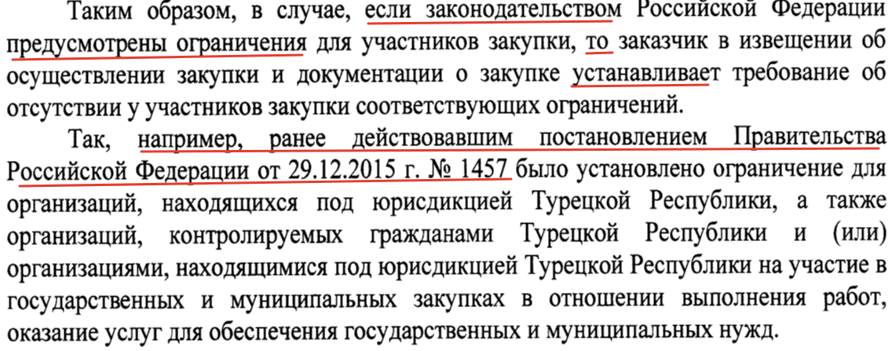
ограничение участия: пункт 11 части 1 статьи 31
ограничения для участия (пункт 11 части 1 статьи 31)
Письмо Минфина от 9 августа 2018 года № 24-05-08/56183:

Slide 31
Указ Президента 252
ограничения для участия (пункт 11 части 1 статьи 31) (ВСЕГДА В ИЗВЕЩЕНИИ)
Пунктом 11 части 1 статьи 31 (ограничения для участия) Закона о контрактной системе, установлено, в том числе, следующее требование к участнику закупки: «отсутствие у участника закупки ограничений для участия в закупках, установленных законодательством Российской Федерации».
… при этом требование, предусмотренное пунктом 11 части 1 статьи 31 Закона о контрактной системе, в вышеуказанном пункте информационной карты документации об Аукционе отсутствует. (конечно отсутствует, ограничений же нет?)
Таким образом, Комиссия приходит к выводу, действия Заказчика, установившего требования, предъявляемые к участникам закупки не в соответствии с требованиями Закона о контрактной системе, нарушают пункт 11 части 1 статьи 31 Закона о контрактной системе.
Решение ФАС России от 03.08.2018 по делу N 18/44/99/394,
Решение Санкт-Петербургского УФАС России от 31.07.2018 № 44-3637/18.

Slide 32
Указ Президента 252
Указ Президента № 252: логично, что пункт 11 части 1 статьи 31?
письмо Минфина России от 9 июня 2022 года № 24-06-06/54846:
«…исполнение Указа № 252 следует обеспечить путем установления требования к участникам закупок о соответствии требованиям, установленным в соответствии с законодательством Российской Федерации к лицам, осуществляющим поставку товара, выполнение работы, оказание услуги, являющихся объектом закупки (пункт 1 части 1 статьи 31 Закона о контрактной системе)…»;
Документ: выписка из ЕГРЮЛ, ЕГРИП;
ФАС России (по запросу Учреждения) в письме от 24 июня 2022 года № 01-257 выразила согласие с позицией Минфина, указанной в письме Минфина России от 9 июня 2022 года № 24-06-06/54846 (пункт 1 части 1 статьи 31, требования к участникам);
требования к участникам закупки в соответствии с пунктом 1 части 1 статьи 31 Закона о контрактной системе, документ: выписка ЕГРЮЛ, ЕГРИП: Решение Забайкальского УФАС от 13 июля 2022 года по рассмотрению жалобы №075/06/105-188/2022;
пункт 11 части 1 статьи 31 (ограничения для участия), документ декларация: Решение Белгородского УФАС России от 15 июля 2022 года по делу № 031/06/42383/2022
¯\_(ツ)_/¯

Slide 33
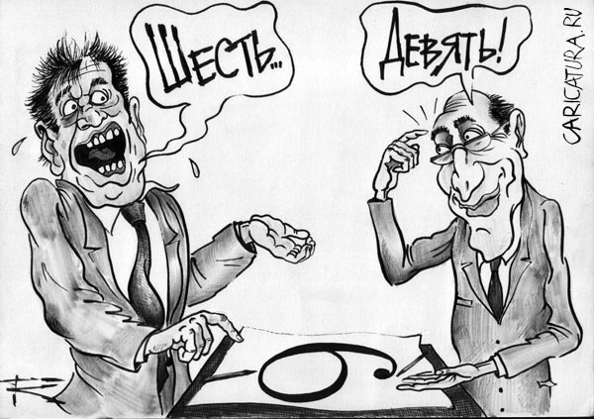
Принцип единства контрактной системы (ст.11 Закона № 44-ФЗ)
Принципы

Slide 34
Указ Президента 252: все таки пункт 11 ограничения участия
Новое письмо: Письмо Минфина России от 20 июля 2022 года № 24-01-06/69926
указанный запрет применяется вне зависимости от товаров, работ, услуг, являющихся объектом закупки, и не устанавливает требований непосредственно к лицам для осуществления поставки закупаемых товаров, выполнения закупаемых работ, оказания закупаемых услуг, в связи с чем не образует требования, указанного в пункте 1 части 1 статьи 31 Закона № 44-ФЗ;
предусмотрено обязательное установление заказчиком в числе единых требований к участникам закупки указанного в пункте 11 части 1 статьи 31 Закона № 44-ФЗ (документ: декларация, которая и так представляется участником по 31 статье (можно посмотреть и по ЕГРЮЛ, тогда будет отклонение за недостоверность).
отдельное указание информации об установлении указанного запрета в заявке на определение поставщика (подрядчика, исполнителя), направляемой в адрес Учреждения, не требуется.

Slide 35
Федеральный закон от 14 июля 2022 г. N 255-ФЗ
Подписан Федеральный закон от 14 июля 2022 г. N 255-ФЗ «О контроле за деятельностью лиц, находящихся под иностранным влиянием», которым предусмотрен запрет участия иностранных агентов в закупках по Законам № 44-ФЗ и 223-ФЗ (пункт 11 статьи 11 «Ограничения, связанные со статусом иностранного агента» 255-ФЗ) = пункт 11 (ограничения участия) или пункт 1 (требования к участникам) части 1 статьи 31?
📃Закон вступит в силу 1 декабря 2022 года.
Планируется направить запрос ¯\_(ツ)_/¯

Slide 36
Федеральный закон от 14 июля 2022 г. N 255-ФЗ
№ 140449-8 «О внесении изменений в отдельные законодательные акты Российской Федерации (2-е чтение):
https://sozd.duma.gov.ru/bill/140449-8#bh_histras
(в части совершенствования регулирования статуса иностранного агента) «2) в статье 31, а) часть 1 дополнить пунктом 10.1 следующего содержания:
«10.1) отсутствие в предусмотренном Федеральным законом «О контроле за деятельностью лиц, находящихся под иностранным влиянием» реестре иностранных агентов сведений об участнике закупки, за исключением включенных в такой реестр сведений об участнике закупки - физическом лице, аффилированном с иностранным агентом»
Документ: о) декларация о соответствии участника закупки требованиям, установленным пунктами 3 - 5, 7 - 11 части 1 статьи 31 настоящего Федерального закона + реестр на сайте Минюста РФ http://unro.minjust.ru/NKOForeignAgent.aspx (возможно будет автоматизированная проверка на электронной площадке)

Slide 37
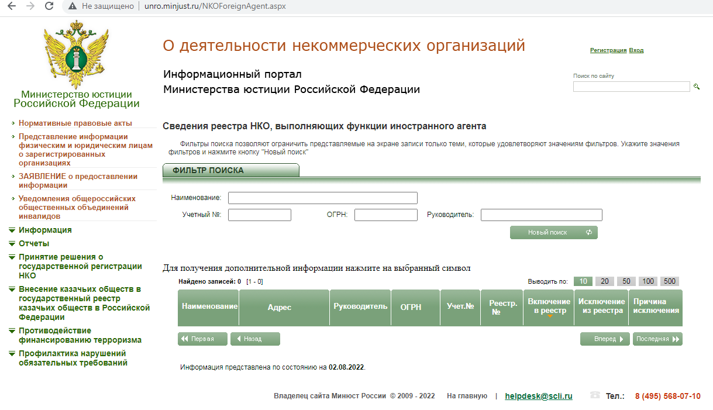
Федеральный закон от 14 июля 2022 г. N 255-ФЗ

Slide 38
Изменения законодательства о контрактной системе
Обновление ЕИС 12.2
Срок исполнения контракта

Slide 39
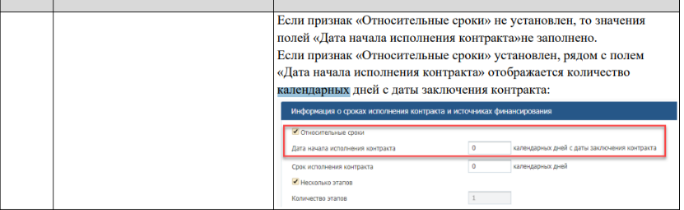
Срок исполнения контракта
С 4 июля 2022 года ЕИС внезапно «обновился» и «потребовал» указывать во вкладке: «Информацию о сроках исполнения контракта и источниках финансирования» информацию о дате начала исполнения контракта и сроке исполнения контракта в виде: конкретных дат либо «относительных сроков» в виде «числового» значения (без текстового указания).

Slide 40
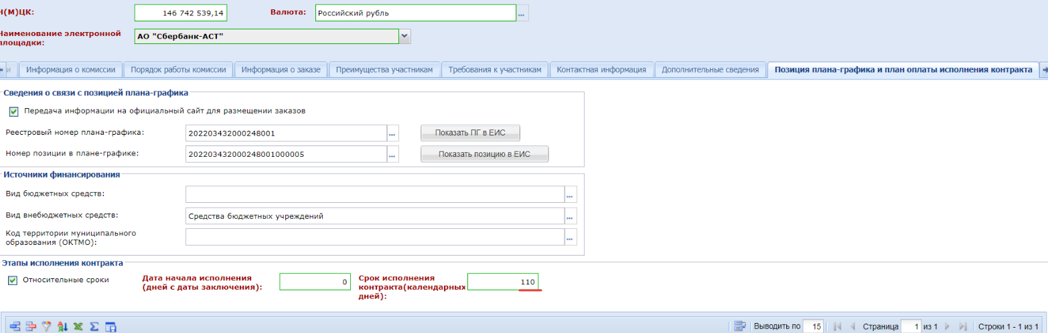
Срок исполнения контракта

Slide 41
Срок исполнения контракта
Статья 42 «Извещение об осуществлении закупки»:
При осуществлении закупки путем проведения открытых конкурентных способов заказчик формирует с использованием ЕИС, подписывает, размещает извещение об осуществлении закупки, содержащее следующую информацию:
…
8) срок исполнения контракта (отдельных этапов исполнения контракта, если проектом контракта предусмотрены такие этапы);

Slide 42
Срок исполнения контракта
письмо Минфина России от 12 мая 2022 года № 24-06-07/43394:
исполнение контракта включает в себя комплекс мер, реализуемых после заключения контракта и направленных на достижение целей осуществления закупки путем взаимодействия заказчика с поставщиком (подрядчиком, исполнителем) в соответствии с гражданским законодательством и Законом N 44-ФЗ, в том числе:
1) приемку поставленного товара, выполненной работы (ее результатов), оказанной услуги, отдельных этапов исполнения контракта, предусмотренных контрактом, включая проведение экспертизы
2) оплату заказчиком поставщику (подрядчику, исполнителю) поставленного товара, выполненной работы (ее результатов), оказанной услуги, а также отдельных этапов исполнения контракта;
3) взаимодействие сторон (гарантийные обязательства, претензии и т.д.) ¯\_(ツ)_/¯
Таким образом, определение срока исполнения контракта можно представить следующим образом: «срок исполнения обязательств поставщиком (подрядчиком, исполнителем)» + «срок приемки (включая оформление)» + «срок оплаты» = «срок исполнения контракта (количество дней/дата)»

Slide 43
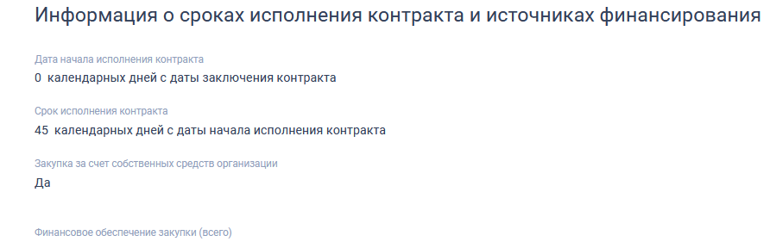
Срок исполнения контракта
В ЕИС срок исполнения контракта отражается корректно:

Slide 44
Срок исполнения контракта
Срок исполнения контракта и срок действия контракта не тождественные условия.
Срок действия контракта может быть идентичен сроку исполнения контракта, либо превышать его с учетом положений Бюджетного кодекса Российской Федерации, например, в пределах периода, на который доведены лимиты бюджетных обязательств.
Кроме того, условие контракта, согласно которому действие контракта начинается с даты его заключения и до полного исполнения обязательств, не противоречит Закону о контрактной системе.
Подробнее: письмо Учреждения от 14 июля 2022 года 01-301: https://vk.com/public172972583?w=wall-172972583_629

Slide 45
Изменения законодательства о контрактной системе
Закупки у единственного поставщика
(подрядчика, исполнителя)
(пункт 4, 5 части 1 статьи 93 Закона № 44-ФЗ)
Модуль «Малые закупки»

Slide 46
Закупка у единственного поставщика («малые закупки»)
В целях стимулирования конкуренции и «цифровизации» закупочной деятельности действует Распоряжение Губернатора Курганской области от 20 января 2020 года № 3-П-р, закупка у единственного поставщика (пункт 4, 5 части 1 статьи 93 Закона № 44-ФЗ) – до 600 тыс. рублей, осуществляется посредством Модуля «малых закупок» (за исключением определенных случаев) (пока только на закупки Закона № 44-ФЗ).
Приказ Департамента финансов Курганской области от 11 июля 2022 года № 62 «Об утверждении Регламента осуществления закупок малого объема с использованием региональной информационной системы в сфере закупок товаров, работ, услуг для обеспечения государственных нужд Курганской области».

Slide 47
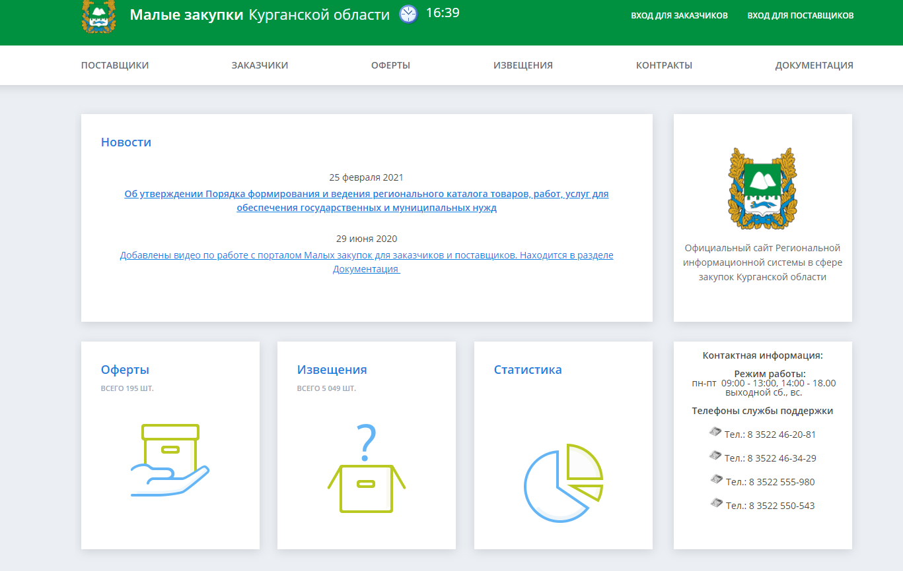
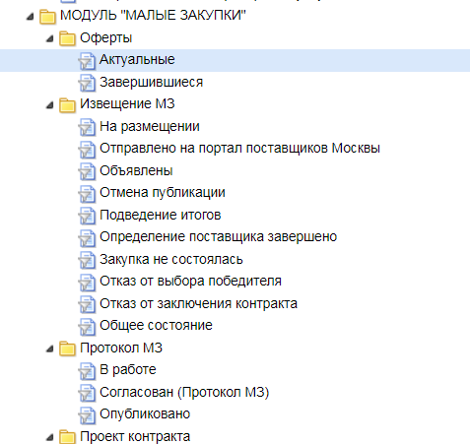
Малые закупки (формально, не электронная процедура)
«Малые закупки Курганской области» https://zakupki.45fin.ru/smallpurchases/Menu/Page/1
Модуль Малые закупки

Slide 48
Закупка у единственного поставщика («малые закупки»)
Основные изменения:
закупка осуществляется только посредством формирования извещения о закупке малого объема; оферта
сократились сроки направления проекта контракта, подписания проекта контракта победителем закупки и рассмотрения протокола разногласий до 1 рабочего дня;
скорректирован Перечень товаров, работ, услуг закупка малого объема которых может осуществляться без использования Модуля:
уменьшился ценовой порог осуществления закупок малого объема без использования Модуля до 10 тысяч рублей;
скорректированы (дополнены) отдельные положения (например, услуги в сфере охраны до 30 тысяч рублей, закупка в условиях угрозы организации и др.

Slide 49
Изменения законодательства о контрактной системе
Закупки у единственного поставщика
по результатам несостоявшейся процедуры
пункт 25 части 1 статьи 93 Закона № 44-ФЗ
статья 15 Федерального закона от 8 марта 2022 года № 46-ФЗ
Постановление Правительства Курганской области
от 31 марта 2022 года N 87

Slide 50
Пункт 25 части 1 статьи 93 Закона № 44-ФЗ Т
ДВА ДЕЙСТВУЮЩИХ МЕХАНИЗМА:
1) пункт 25 части 1 статьи 93 Закона №44-ФЗ (постоянный):
с 1 января 2022 года можно осуществлять закупки в случаях когда поставщик (подрядчик, исполнитель) не участвовал в закупке (отсутствуют заявки);
2) ИНЫЕ СЛУЧАИ (ВРЕМЕННЫЕ): статья 15 Федерального закона от 8 марта 2022 года № 46-ФЗ:
Федеральное: Постановление Правительства РФ от 10 марта 2022 г. N 339
Региональное (муниципальное): Постановление Правительства Курганской области от 31 марта 2022 года N 87
Т!!!ВНИМАНИЕ ЭТО РАЗНЫЕ ОСНОВАНИЯ ОСУЩЕСТВЛЕНИЯ ЗАКУПКИ!!!Т
пункт 25 части 1 статьи 93 Закона №44-ФЗ - механизм Закона № 44-ФЗ (постоянно действующий с 1 января 2022 года);
ИНЫЕ СЛУЧАИ: временный (особый) механизм для исключительных ситуаций, когда другими способами закупку осуществить нельзя либо не целесообразно (действует до 31 декабря 2022 года).

Slide 51
Пункт 25 части 1 статьи 93 Закона № 44-ФЗ Т
ПРОЦЕДУРА НЕ СОСТОЯЛАСЬ? В первую очередь = >
пункт 25 части 1 статьи 93
«25) заключение контракта в соответствии с пунктом 6 части 2, пунктом 6 части 3, пунктом 2 части 4, частями 5, 6 и 8 статьи 52 Закона № 44-ФЗ в случае признания определения поставщика (подрядчика, исполнителя) несостоявшимся» => Т
поставщик (подрядчик, исполнитель) определен и не уклонился от заключения контракта – есть 1 (единственная) заявка, соответствующая требованиям, установленным в извещении (пункты 1, 2 части 1 статьи 52 Закона о контрактной системе);
поставщик (подрядчик, исполнитель) не определен - заявок нет (не поданы, отклонены комиссией, уклонились от заключения контракта (пункты 3 – 6 части 1 статьи 52 Закона о контрактной системе). Т ОБА СЛУЧАЯ = пункт 25

Slide 52
Пункт 25 части 1 статьи 93 Закона № 44-ФЗ Т
Поставщик определен = есть 1 (единственная) заявка = > согласование с контролирующим органом через ЕИС при НМЦК свыше 250 млн. рублей в соответствии с постановлением Правительства Российской Федерации от 30 июня 2020 года № 961 (далее – Постановление № 961) (обязан согласовывать);
Т Поставщик не определен Т = заявок от участников нет (не поступили, все отклонены) = > согласование с контролирующим органом через ЕИС Т при НМЦК свыше 1 тысячи рублей Т в соответствии с постановлением Правительства Российской Федерации от 30 июня 2020 года № 961 (далее – Постановление № 961) (не обязан, может быть новая закупка); Т
ИСКЛЮЧЕНИЕ: При проведении электронного запроса котировок согласование с КО не требуется. (пункт 5.2 письма Минфина России от 14 февраля 2022 года № 24-01-09/10138).
заключение контракта с единственным поставщиком на основании решения контрольного органа в сфере закупок до 1 июля 2023 года осуществляется без использования ЕИС, электронной площадки. (часть 4 статьи 8 Федерального закона от 2 июля 2021 года № 360-ФЗ).

Slide 53
Пункт 25 части 1 статьи 93 Закона № 44-ФЗ
Т заказчик с использованием ЕИС Т направляет обращение о согласовании заключения такого контракта в:
(региональные заказчики) => Департамент экономического развития Курганской области (региональные заказчики)
(муниципальные заказчики) => ОМС, уполномоченные на осуществление контроля в сфере закупок (муниципальный орган контроля должен иметь следующий вид полномочий в ЕИС - «Контрольный орган в сфере закупок»).
Форма обращения о согласовании заключения контракта и порядок проведения контрольным органом в сфере закупок такого согласования установлены Постановлением № 961.
Подробнее => письмо Учреждения от 19.05.2022 года № 01-222 (слайды «Руководство пользователя «Согласование заключения контракта с единственным
поставщиком посредством ЕИС» - https://vk.com/public172972583?w=wall-172972583_617

Slide 54
Пункт 25 части 1 статьи 93 Закона № 44-ФЗ Т
постановление Правительства РФ от 30 июня 2020 года № 961 (согласование)
Т: Обращение о согласовании формируется посредством ЕИС Т и должно быть направлено не позднее 5 рабочих дней с даты размещения итогового протокола в ЕИС Т.
При проведении электронной процедуры:
а) заказчик формирует обращение, и прилагает (в случае, если поставщик не определен) к обращению информацию и документы,
информация и документы или их копии, предусмотренные в извещении об осуществлении закупки в соответствии с частью 1, частями 1.1, 2 и 2.1 (при наличии таких требований) статьи 31 Закона № 44-ФЗ (если поставщик не определен: пункты 3 – 6 части 1 статьи 52 Закона № 44-ФЗ);
информация и документы или их копии, предусмотренные в извещении об осуществлении закупки (подпункт «е» пунктов 7, 9);
предложение о цене контракта для электронного аукциона подпункт "ж" пункта 7 Правил. Остальные информация и документы = автоматически подгружаются из ЕИС.

Slide 55
Пункт 25 части 1 статьи 93 Закона № 44-ФЗ
Обращение рассматривается контрольным органом посредством функционала ЕИС не позднее 10 рабочих дней КО, со дня следующего за направлением обращения.
Проводится внеплановая проверка, по результатам которой КО согласовывает либо не согласовывает заключение контракта (нарушен порядок Постановления 961, выявлены нарушения, повлиявшие на определение поставщика (подрядчика, исполнителя)
Контракт заключается на «общих основаниях» – «не позднее 20 дней» (без использования ЕИС до 01.07.2023 года - (часть 4 статьи 8 Федерального закона от 2 июля 2021 года № 360-ФЗ).

Slide 56
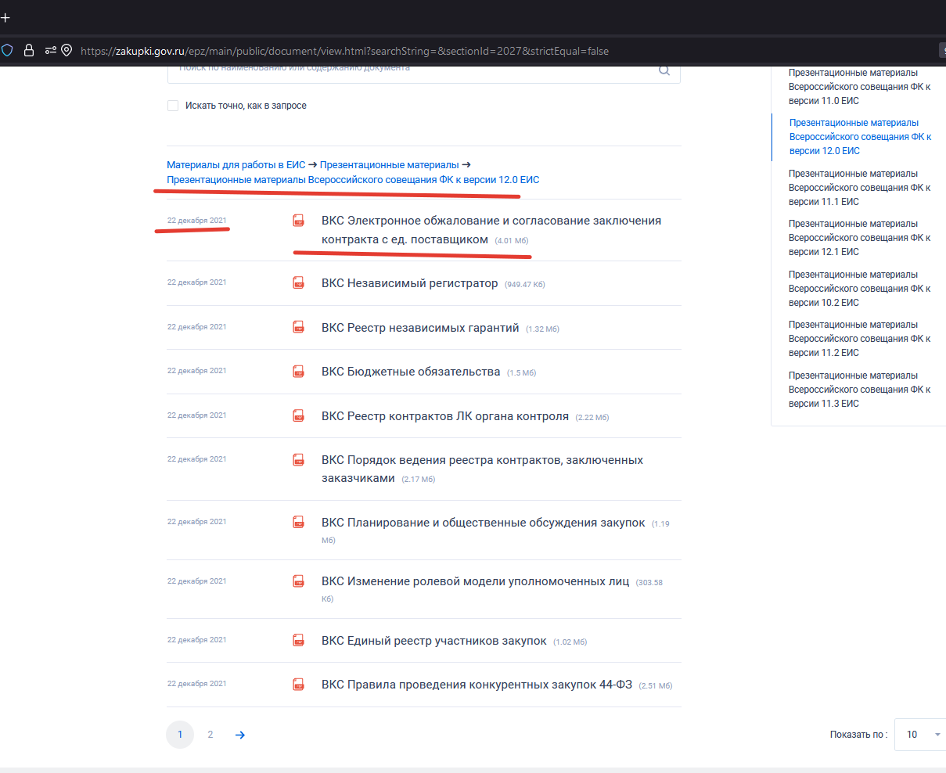
Единственный поставщик (пункт 25 части 1 статьи 93)
Презентационный материал (согласование с ед.поставщиком):
https://zakupki.gov.ru/epz/main/public/document/view.html?searchString=&sectionId=2027&strictEqual=false

Slide 57
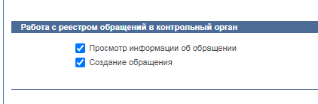
Пункт 25 части 1 статьи 93 Закона № 44-ФЗ
Типичные проблемы. Нет функционала по направлению обращения. Не видно кнопки.
В личном кабинете ЕИС у должностного лица, направляющего обращение, должны быть установлены соответствующие права (лицом с правами администратора): «Администрирование» => «Пользователи организации» => «Права доступа пользователя» => «Работа с реестром обращений в контрольный орган»

Slide 58
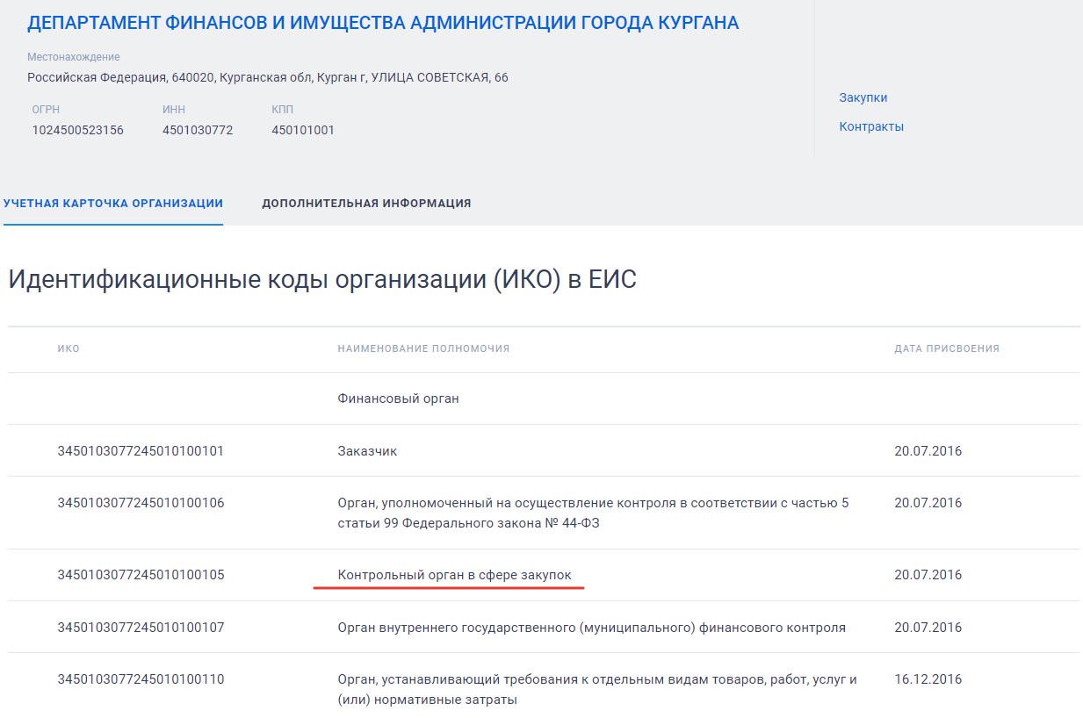
Пункт 25 части 1 статьи 93 Закона № 44-ФЗ
Типичные проблемы. Контрольный орган не видит обращение (НЕТ ПРАВ в ЕИС). У КО должны быть полномочия в ЕИС «Контрольный орган в сфере закупок», и также настроены права в личном кабинете КО.

Slide 59
Пункт 25 части 1 статьи 93 Закона № 44-ФЗ
Типичные проблемы.
Если планируется заключение контракта с поставщиком (подрядчиком, исполнителем), заявка которого была отклонена комиссией по осуществлению закупок при конкурентной процедуре?
в случае если по результатам рассмотрения заявок на участие в закупке комиссия по осуществлению закупок отклонила все такие заявки, заказчик вправе осуществить закупку у любого единственного поставщика (подрядчика, исполнителя) по согласованию с контрольным органом в сфере закупок (письмо Минфина России от 11 мая 2022 года № 24-0607/42951).
В случае, если основание, послужившее отклонением «устранено», + соблюдены положения постановления Правительства Российской Федерации от 30 июня 2020 года № 961.

Slide 60
Изменения законодательства о контрактной системе
ИНЫЕ СЛУЧАИ
закупки у единственного поставщика (подрядчика, исполнителя)
статья 15 Федерального закона от 8 марта 2022 года № 46-ФЗ
Постановление Правительства Курганской области
от 31 марта 2022 года N 87

Slide 61
Статья 15 Федерального закона № 46 –ФЗ
ИНЫЕ СЛУЧАИ ЗАКУПОК У ЕД.ПОСТАВЩИКА ПО РЕШЕНИЮ Пр-ва РФ, ПКО.
Статья 15 Федерального закона № 46 –ФЗ
до 31 декабря 2022 в дополнение к случаям, предусмотренным частью 1 статьи 93 Закона № 44-ФЗ могут быть определены иные случаи осуществления закупок ТРУ, их порядок для государственных и (или) муниципальных нужд у единственного поставщика = >
1. Правительство РФ = Постановление Правительства РФ от 10 марта 2022 г. N 339 (часть 1 статьи 15 ФЗ - 46);
2. ВИОВ субъекта РФ (Правительством Курганской области) для региональных и муниципальных заказчиков: Постановление Правительства Курганской области от 31 марта 2022 года N 87 «О случаях осуществления закупок товаров, работ, услуг для государственных нужд курганской области и (или) муниципальных нужд муниципальных образований курганской области у единственного поставщика (подрядчика, исполнителя) и порядке их осуществления» (часть 2 статьи 15 ФЗ – 46).

Slide 62
Постановление Правительства РФ от 10 марта 2022 г. N 339
ИНЫЕ СЛУЧАИ ЗАКУПОК У ЕД.ПОСТАВЩИКА (ФЕДЕРАЛЬНЫЙ)
Постановление Правительства РФ от 10 марта 2022 г. N 339 «О случаях осуществления закупок товаров, работ, услуг для государственных и (или) муниципальных нужд у единственного поставщика (подрядчика, исполнителя) и порядке их осуществления»:
протокол заседания Правительства Российской Федерации, координационного или совещательного органа под председательством Председателя Правительства Российской Федерации, Правительственной комиссии по повышению устойчивости российской экономики в условиях санкций (ее Президиума), содержащее решение:
определяющее единственного поставщика (подрядчика, исполнителя) (+ поручение Председателя Правительства Российской);
конкретную закупку, которую можно осуществить у единственного поставщика (подрядчика, исполнителя).
резервный фонд (федеральный, региональный) (требуется акт ПКО) (пункт 1 ПП РФ 339).

Slide 63
Постановление Правительства РФ от 10 марта 2022 г. N 339
Например: Распоряжение Правительства РФ от 04.06.2022 N 1444-р
<Об определении Фонда "Росконгресс" единственным исполнителем осуществляемых Минюстом России закупок услуг по подготовке и проведению в 2022 году Петербургского международного юридического форума>
Для резервного фонда субъекта РФ должен быть акт областной администрации:
Решение Хабаровского УФАС России от 11.07.2022 N 85:
Как установлено Инспекцией, Правительством Хабаровского края издано распоряжение от 02.07.2022 N 745-пр "О выделении средств из резервного фонда Правительства Хабаровского края" для заключения вышеуказанных контрактов.
Распоряжением Правительства Хабаровского края от 02.07.2022 N 746-пр определен единственный поставщик (исполнитель, подрядчик) закупок товаров, работ, услуг, осуществляемых Учреждением за счет средств резервного фонда Правительства Хабаровского края.
Из анализа вышеупомянутых контрактов Инспекция приходит к выводу о том, что заказчиком соблюдены требования п. 5 Постановления N 339.

Slide 64
Постановление Правительства РФ от 10 марта 2022 г. N 339
Особенности закупки по ПП РФ 339
Заказчику необходимо:
указать в контракте конкретный подпункт ПП РФ от 10.03.2022 N 339, на основании которого составлен акт, в соответствии с которым осуществляется закупка;
включить в контракт обоснование цены контракта;
предусмотреть исполнение контракта и включить информацию в реестр контрактов в порядке, установленном законодательством о контрактной системе для контрактов, заключённых в соответствии с п.2 ч.1 ст.93 Закона № 44-ФЗ;
не позднее 3 рабочих дней со дня, следующего за днем заключения контракта, направить в контрольный орган уведомление о закупке с приложением копии заключенного контракта
ФЗ-104 (ч.5 ст.5): электронное актирование распространяется на указанные контракты.

Slide 65
Постановление Правительства Курганской области от 31 марта 2022 г. N 87
Постановление ПП КО 87
Случаи и условия
1. Установлены случаи осуществления закупок у единственного поставщика государственными и муниципальными заказчиками (пункт 1), условия при которых можно такие закупки (пункт 2, 2.1), порядок их согласования;
2. Порядок согласования:
Закупка осуществляется по решению комиссии по определению единственного поставщика (подрядчика, исполнителя)
по результатам рассмотрения предложения об осуществлении закупок для обеспечения государственных нужд Курганской области и (или) муниципальных нужд муниципальных образований Курганской области у единственного поставщика (подрядчика, исполнителя),
которое направляется заказчиком через ОИВ по соответствующему направлению деятельности.
3. Особенности заключения контракта

Slide 66
Постановление Правительства Курганской области от 31 марта 2022 г. N 87
Т !!!ВАЖНО!!! Т
ИНЫЕ СЛУЧАИ: Постановление Правительства Курганской области от 31 марта 2022 г. N 87
и
пункт 25 части 1 статьи 93 Закона №44-ФЗ:
Т Разные способы осуществления закупок Т
Осуществление закупок в соответствии с Постановлением Правительства Курганской области от 31 марта 2022 г. N 87, возможно при нецелесообразности и (или) невозможности осуществить закупку:
конкурентным способом;
другим способом, в т. ч. у единственного поставщика по пункту 25 части 1 статьи 93 Закона №44-ФЗ;

Slide 67
Постановление Правительства Курганской области от 31 марта 2022 г. N 87
Случаи, указаны в пункте 1:
оборудование, транспортные средства, мед.изделия, лекарства;
выполнение работ по строительству, реконструкции, капитальному и текущему ремонту объекта капитального строительства, линейного объекта, по ремонту оборудования, некапитального строения, сооружения (строений, сооружений), по сохранению объектов культурного наследия (памятников истории и культуры) народов Российской Федерации, по благоустройству территории;
осуществление закупки благоустроенного жилого помещения для детей- сирот, граждан подлежащих переселению из аварийного жилья;
Условия (пункт ПП КО 87 2)
По общему правилу при условии: если процедура не состоялась по причине не определения поставщика либо контракт расторгнут

Slide 68
Предложение по Постановлению ПП КО 87
Необходимо установить основание и условия направления предложения (пункты 1, 2, 2.1 Постановления № 87).
В соответствии Постановлением № 87 заказчик вправе направить предложение в случаях, предусмотренного пунктом 1 при одном из следующих условий:
процедура определения поставщика (подрядчика, исполнителя) не состоялась и не привела к заключению контракта по причине отсутствия заявок на участие в закупке, их отклонения комиссией по осуществлению закупок или уклонения всех участников от заключения контракта либо заключенный контракт был расторгнут;
либо
закупка подпадает под исключения, предусмотренные пунктом 2.1. Постановления № 87, при которых не требуется проведение процедуры определения поставщика (подрядчика, исполнителя) конкурентным способом.

Slide 69
Постановление Правительства Курганской области от 31 марта 2022 г. N 87
Закупка не состоялась
(не поданы заявки от участников, отклонены все, отказ от заключения контракта, пункты 3 – 6 части 1 статьи 52)
пункт 25 части 1 статьи 93 Новая закупка конкурентным способом
Если =>1. Не найден поставщик в течение срока направления
обращения в КО (5 раб. дней), нецелесообразно, КО не согласовал
НУЖНО УКАЗАТЬ ПРИЧИНЫ ЛИБО ОБОСНОВАТЬ НЕИСПОЛЬЗОВАНИЕ
ИНЫЕ СЛУЧАИ
Предложение в комиссию через ОИВ в соответствии с Постановлением Правительства Курганской области от 31 марта 2022 г. N 87

Slide 70
Постановление Правительства Курганской области от 31 марта 2022 г. N 87
Контракт расторгнут
(по соглашению сторон, по решению суда, в случае одностороннего отказа стороны контракта от исполнения контракта в соответствии с гражданским законодательством)
часть 17.1. статьи 95 Новая закупка конкурентным способом
заказчик вправе заключить контракт
со следующим участником (по порядковому номеру заявки)
по цене им предложенной (на цену неисполненных обз.-в)
Если =>1. Участники отказались. 2. Признаки недобросовестности уча-в.
3. Не внесли в РНП (одност.отказ) 4. Иные причины
НУЖНО УКАЗАТЬ ПРИЧИНЫ ЛИБО ОБОСНОВАТЬ НЕИСПОЛЬЗОВАНИЕ
ИНЫЕ СЛУЧАИ
Предложение в комиссию через ОИВ в соответствии с Постановлением Правительства Курганской области от 31 марта 2022 г. N 87

Slide 71
Постановление Правительства Курганской области от 31 марта 2022 г. N 87
Есть исключения «без торгов» (пункт 2.1.):
закупки продовольствия для социальной сферы;
закупки программного обеспечения, товаров, работ, услуг в сфере информационно-коммуникационных технологий;
закупки предупреждения и (или) ликвидации ЧС до введения режима повышенной готовности;
закупки котельного, газового оборудования, работ по их монтажу;
работы, услуги по ТБО, ТКО (транспортировка, утилизация, подрядные работы);
работы по газификации;
выполнение работ, оказание услуг по строительству, текущему и капитальному ремонту, инженерным изысканиям, проектированию в рамках реализации государственных программ Курганской области: «Развитие здравоохранения», «Развитие образования и реализация государственной молодежной политики», «Развитие культуры Зауралья»;
товары, работы, услуги в рамках реализации национального проекта «Здравоохранение».
Возможны дополнения

Slide 72
Постановление Правительства Курганской области от 31 марта 2022 г. N 87
Требование к предложению (пункт 5)
1) Воспользоваться формой предложения (письмо Департамента финансов Курганской области от 11 апреля 2022 года 21-1098/22), заполнить в соответствии с пунктом 5;
2) приложить:
проект контракта (описание объекта закупки);
обоснование начальной (максимальной) цены контракта, цены контракта, заключаемого с единственным поставщиком (подрядчиком, исполнителем);
согласие поставщика (подрядчиком, исполнителем), указанного в предложении, заключить контракт на предусмотренных условиях;
иные документы (например, подтверждающие опыт поставщика, соответствие его требованиям 31 статьи Закона № 44-ФЗ)
3) Направить через ОИВ (либо представить с сопроводительным письмом от ОИВ) по соответствующему направлению деятельности (ГРБС либо специфика объекта закупки.

Slide 73
Постановление Правительства Курганской области от 31 марта 2022 г. N 87
обоснование направления предложения (подпункт 3 пункта 5 Постановления 87);
в предложении должна быть информация о причинно-следственной связи между обстоятельствами осуществления закупки, экономической и (или) технологической нецелесообразностью (невозможностью) осуществления закупки с использованием конкурентных способов, других способов закупок, в том числе пункта 25 части 1 статьи 93 (право заключить контракта через согласование с КО, части 17.1. статьи 95 (расторжение) Закона № 44-ФЗ);
например, срочность (расчет сроков проведения процедуры и исполнения обязательств, сопоставление их с контрольными сроками (освоение, погода для работ);
об отсутствии конкуренции на сегменте рынка, об экономической ситуации, например, о нестабильном росте цен;
пункт 25 части 1 статьи 93 Закона № 44-ФЗ: об отсутствии потенциального поставщика в период регламентного срока направления обращения в контролирующий орган, о ненаправлении обращения, в КО с указанием причин отказ КО.

Slide 74
Постановление Правительства Курганской области от 31 марта 2022 г. N 87
обоснование выбора поставщика, информацию об опыте поставки товаров, выполнения работ, оказания услуг, связанного с предметом контракта (подпункт 4 пункта 5 Постановления 87):
предлагаемый единственный поставщик, закупаемый товар должны соответствовать требованиям законодательства, в том числе устанавливаемым в извещении о закупке конкурентным способом (лицензии, СРО, ОПЫТ по 2571 (универсальный, специальный);
национальный режим должен быть соблюден (запреты => обязательно; ограничения => приоритет в сторону отечественного товара, ЕАЭС) - письмо Минпромторга России от 27 апреля 2022 года № ОВ-39122/12;
указание на предложение таким поставщиком наименьшей цены;
согласие на исполнение контракта на условиях заказчика, либо предложение лучших условий исполнения обязательств по контракту (должно быть указано в согласии);
опыт исполнения контрактов, в том числе, предмет которых технологически, территориально взаимосвязан с предметом контракта планируемой закупки.

Slide 75
Постановление Правительства Курганской области от 31 марта 2022 г. N 87
Рассмотрение: предварительная проверка - 2 рабочих дня, следующих за днем НАДЛЕЖАЩЕГО внесения предложения (через ОИВ, со всей информацией и документами);
Заседание комиссии проводится не позднее 5 рабочих дней, следующих за днем НАДЛЕЖАЩЕГО внесения предложения (день внесения определяется с учетом срока устранения замечаний, в случае их выявления) => отказ либо положительное решение.
В адрес заказчика, внесшего предложение, направляется выписка из протокола, содержащая резолютивную часть решения комиссии.
В выписке также указывается дата принятия комиссией решения (дата проведения заседания комиссии).
Информация об особенностях заключения контракта по итогам положительного решения комиссии изложена в письме Департамента финансов Курганской области от 15 июня 2022 года № 21-1774/22.

Slide 76
Постановление Правительства Курганской области от 31 марта 2022 г. N 87
Письмо Федеральной антимонопольной службы от 17 марта 2022 г. № МШ/22107/22
целью принятия Закона N 46-ФЗ является защита национальных интересов Российской Федерации в связи с недружественными действиями иностранных государств и международных организаций.
Таким образом, решения о принятии актов об осуществлении закупки для нужд субъекта Российской Федерации у единственного поставщика (подрядчика, исполнителя) должны приниматься с учетом необходимости защиты национальных интересов Российской Федерации в связи с недружественными действиями иностранных государств и международных организаций, а также с учетом срочности осуществления закупки.
Вместе с тем при наличии возможности осуществления конкурентных закупок товаров, работ, услуг, такие закупки должны проводиться конкурентными способами.

Slide 77
Изменения законодательства о контрактной системе
Контракт

Slide 78
Основные изменения Федерального закона от 05.04.2013 N 44-ФЗ
Новый порядок оплаты по контрактам (ФЗ-104)
(часть 13.1 статьи 34) - для всех заказчиков Т
Дата | «общий срок» Т | СМП | предусмотрено казначейское сопровождение | не «электронная» приемка (пункт 4, 5 в том числе «Модуль малых закупок») | не «электронная» приемка, контракт с гос. тайной
с 01.07.2022 | 7 рабочих дней Т | 7 рабочих дней | 10 рабочих дней | 10 рабочих дней | 20 рабочих дней

Slide 79
Основные изменения Федерального закона от 05.04.2013 N 44-ФЗ
с 16 апреля 2022 года
Заказчик вправе до 31 декабря 2022 года не устанавливать требование обеспечения исполнения контракта, обеспечения гарантийных обязательств.
(часть 64.1 статьи 112)
Указанные положения не применяются, если контрактом предусмотрена выплата аванса и при этом расчеты в части аванса не подлежат казначейскому сопровождению.

Slide 80
Основные изменения Федерального закона от 05.04.2013 N 44-ФЗ
с 16 апреля 2022 года
Сокращены сроки направления в реестр контрактов информации, предусмотренной пунктом 13 части 2 статьи 103 - о приемке поставленного товара, выполненной работы (ее результатов), оказанной услуги, отдельных этапов исполнения контракта с приложением документа о приемке (часть 3 статьи 103 Закона о контрактной системе):
было | стало
Не позднее 5 рабочих дней | 1) не позднее 1 рабочего дня со дня, следующего за днем подписания документа о приемке; 2) если документ о приемке подписан с использованием ЕИС - в день его подписания

Slide 81
Изменение существенных условий контракта
Часть 1 статьи 95;
Постановление Правительства РФ от 16.04.2022 N 680;
Часть 65.1. статьи 112 (все условиям по всем контрактам);

Slide 82
Изменение существенных условий контракта
Пункт 8 части 1 статьи 95 Закона № 44-ФЗ
Предмет контракта | Выполнение работ по строительству, реконструкции, капитальному ремонту, сносу объектов капитального строительства, проведение работ по сохранению объектов культурного наследия
Особенность контрактов | Контракты от 1 млн. руб. (на срок не менее 1 года контракта)
Временные условия | Контракт заключен до 31 декабря 2022 года
Существенные условия контракта, которые возможно изменить | Без ограничений
Условия внесения изменений | Возникновение независящих от сторон контракта обстоятельств, влекущих невозможность его исполнения; Изменение существенных условий контракта не должно привести к увеличению срока и (или) цены контракта более чем на 30 % Требуется решение, высшего органа исполнительной власти субъекта РФ, местной администрации при осуществлении закупки для нужд субъекта Российской Федерации, муниципальных нужд соответственно. Изменение цены контракта осуществляется в порядке, предусмотренном приказом Минстроя России № 841/пр

Slide 83
Изменение существенных условий контракта
часть 65.1. статьи 112 Закона № 44-ФЗ
Предмет контракта | Без ограничений
Особенность контрактов | Без ограничений
Временные условия | Контракт заключен до 1 января 2023 года
Существенные условия контракта, которые возможно изменить | Без ограничений (срок, цена, аванс и др.)
Условия внесения изменений | возникновение независящих от сторон контракта обстоятельств, влекущих невозможность его исполнения; решение высшего органа исполнительной власти субъекта РФ для региональных заказчиков, для муниципальных заказчиков решение администрации МО. В зависимости от условий, которые меняются ОИК может (должно) увеличиться либо уменьшиться (части 1.3. – 1.6 статьи 95)

Slide 84
Изменение существенных условий контракта
Постановление Правительства РФ от 16.04.2022 N 680
Предмет контракта | работы по строительству, реконструкции, капитальному ремонту, сносу объекта капитального строительства, проведение работ по сохранению объектов культурного наследия
Особенность контрактов | Государственные и муниципальные контракта (заказчики казенные, бюджетные учреждения)
Временные условия | Внесение изменений допускается в 2022 году, вне зависимости от года заключения контракта
Существенные условия контракта, которые возможно изменить | Срок исполнения контракта (даже если он ранее уже изменялся в рамках случаев, предусмотренных Законом № 44-ФЗ) (подпункт «а» пункта 1); Объем и (или) виды работ, спецификация и типы оборудования, предусмотренные проектной документацией (подпункт «б» пункта 1); Замена строительных ресурсов на аналогичные строительные ресурсы (подпункт «в» пункта 1); Отдельные этапы исполнения контракта (возможно изменение наименования, состава, объема, видов работ и цены этапа) (подпункт «г» пункта 1); Аванс (возможно установление аванса при его отсутствии, возможно изменение размера аванса) (подпункт «д» пункта 1); Порядок приемки и оплаты отдельного этапа исполнения контракта, результатов выполненных работ (подпункт «е» пункта 1); Цена без изменения объема в связи с ростом цен на строй материала в порядке ПП РФ от 09.08. 2021 № 1315 (с 02 августа 2022 года - ПП РФ от 28.07.2022 № 1344).
Условия внесения изменений | возникновение независящих от сторон контракта обстоятельств, влекущих невозможность его исполнения Решение об изменении существенных условий принимает заказчик самостоятельно на основании поступившего от подрядчика предложения с приложением информации документов, обосновывающих такое предложение, а также подписанного проекта соглашения об изменении условий контракта. Заказчик в течение 10 рабочих дней со дня, следующего за днем поступления предложения рассматривает предложение заказчика = > положительное решение либо отказ.

Slide 85
Изменение порядка расторжения контракта, направления претензий
Действует упрощенный порядок одностороннего расторжения контакта, предусмотренный статьей 95 Закона о контрактной системе (части 12.1, 20.1 статьи 95)
Решение об одностороннем отказе формируется с использованием ЕИС. Такое решение автоматически направляется поставщику (подрядчику, исполнителю) или заказчику в течение одного часа с момента его размещения.
Направление претензий и (или) требований об уплате неустоек (штрафов, пеней) осуществляется как заказчиком, так и поставщиком (подрядчиком, исполнителем) также с использованием ЕИС путем направления электронных уведомлений (часть 16 статьи 94).

Slide 86
Изменение порядка расторжения контракта, направления претензий
№ п/п | Действия заказчика | Описание действия, сроки
с 1 июля 2022 года
1 | Надлежащее уведомление поставщика (подрядчика, исполнителя) | Заказчик формирует решение с использованием ЕИС, подписывает его, и размещает в ЕИС. Размещенное решение автоматически направляется поставщику (подрядчику, исполнителю) не позднее 1 часа с момента его размещения. (пункт 1 части 12.1 статьи 95 Закона о контрактной системе)
2 | Дата надлежащего уведомления | Надлежащим уведомлением поставщика = дата поступления поставщику (подрядчику, исполнителю) = дата размещения заказчиком такого решения в ЕИС в соответствии с часовой зоной, в которой расположен поставщик (подрядчик, исполнитель). (пункты 2, 3 части 12.1 статьи 95 Закона о контрактной системе)
3 | Вступление в силу решения | Решение вступает в силу и контракт считается расторгнутым через 10 дней с даты надлежащего уведомления заказчиком поставщика (часть 13 статьи 95 Закона о контрактной системе)

Slide 87
Изменение порядка расторжения контракта, направления претензий
№ п/п | Действия заказчика | Описание действия, сроки
с 1 июля 2022 года
4 | Отмена решения | !!! правило не применяется в случае повторного нарушения поставщиком (подрядчиком, исполнителем) условий контракта, которые в соответствии с гражданским законодательством являются основанием для одностороннего отказа заказчика от исполнения контракта Заказчик обязан отменить не вступившее в силу решение, если в течение 10 дней с даты надлежащего уведомления поставщика (подрядчика, исполнителя) устранено нарушение условий контракта, послужившее основанием для принятия решения, а также заказчику компенсированы затраты на проведение экспертизы (в случае ее проведения в соответствии с частью 10 статьи 95 Закона 44-ФЗеме) (часть 14 статьи 95 Закона о контрактной системе). | !!! правило не применяется в случае повторного нарушения поставщиком (подрядчиком, исполнителем) условий контракта, которые в соответствии с гражданским законодательством являются основанием для одностороннего отказа заказчика от исполнения контракта Заказчик обязан отменить не вступившее в силу решение, если в течение 10 дней с даты надлежащего уведомления поставщика (подрядчика, исполнителя) устранено нарушение условий контракта, послужившее основанием для принятия решения, а также заказчику компенсированы затраты на проведение экспертизы (в случае ее проведения в соответствии с частью 10 статьи 95 Закона 44-ФЗ) (часть 14 статьи 95 Закона о контрактной системе).
5 | Направление поставщику (подрядчику, исполнителю) уведомления об отмене не вступившего в силу решения |  | Срок направления: не позднее 1 дня, следующего за днем отмены не вступившего в силу решения. Порядок направления: с использованием ЕИС формируется извещение об отмене решения, и размещается такое извещение в ЕИС (часть 14.1 статьи 95 Закона о контрактной системе)

Slide 88
Изменение порядка расторжения контракта, направления претензий
№ п/п | Действия заказчика | Описание действия, сроки
с 1 июля 2022 года
6 | Отмена решения | !!! правило не применяется в случае повторного нарушения поставщиком (подрядчиком, исполнителем) условий контракта, которые в соответствии с гражданским законодательством являются основанием для одностороннего отказа заказчика от исполнения контракта Заказчик обязан отменить не вступившее в силу решение, если в течение 10 дней с даты надлежащего уведомления поставщика (подрядчика, исполнителя) устранено нарушение условий контракта, послужившее основанием для принятия решения, а также заказчику компенсированы затраты на проведение экспертизы (в случае ее проведения в соответствии с частью 10 статьи 95 Закона 44-ФЗеме) (часть 14 статьи 95 Закона о контрактной системе). | Срок направления: не позднее 1 дня, следующего за днем отмены не вступившего в силу решения. Порядок направления: с использованием ЕИС формируется, подписывается и размещается извещение об отмене решения об одностороннем отказе от исполнения контракта (за исключением случаев, предусмотренных частью 5 статьи 103 Закона о контрактной системе). (часть 14.1 статьи 95 Закона о контрактной системе)
7 | Направление информации в реестр контрактов |  | *Срок направления: не позднее 5 3 рабочих дней со дня, следующего за днем подписания решения в ЕИС. Порядок направления: информация в отношении контрактов, сведения о которых подлежат включению в реестр контрактов, формируется и направляется с использованием ЕИС в соответствии с Правилами ведения реестра контрактов, заключенных заказчиками, утвержденными постановлением Правительства Российской Федерации от 27 января 2022 года № 60 *Если решение подписано с использованием ЕИС (часть 3 статьи 103 Закона о контрактной системе).

Slide 89
Изменения законодательства о контрактной системе
Ответственность
поставщика (подрядчика, исполнителя)

Slide 90
Ответственность поставщика (подрядчика, исполнителя)
Виды санкций
Неустойка (пеня за просрочку, штраф за неисполнение или ненадлежащее исполнение) (статья 34 Закона № 44-ФЗ)
Штраф за неисполнение контракта - часть 7 статьи 7.32 Кодекса Российской Федерации об административных правонарушениях (на юр.лицо не менее 300 т.р.);
Односторонний отказ => внесение в РНП: письмо Учреждения №01-240 от 02.06.2022 «Об одностороннем отказе заказчика от исполнения контракта» https://vk.com/public172972583?w=wall-172972583_618
Взыскание убытков по ГК (статьи 15, 393 Гражданского Кодекса Российской Федерации)

Slide 91
Ответственность поставщика (подрядчика, исполнителя)
Пеня за просрочку (часть 7 статьи 34)
Пеня начисляется за каждый день просрочки исполнения поставщиком (подрядчиком, исполнителем) обязательства, предусмотренного контрактом, начиная со дня, следующего после дня истечения установленного контрактом срока исполнения обязательства, и устанавливается контрактом
в размере одной трехсотой действующей на дату уплаты пени ключевой ставки Центрального банка Российской Федерации от цены контракта (отдельного этапа исполнения контракта),
уменьшенной на сумму, пропорциональную объему обязательств, предусмотренных контрактом (соответствующим отдельным этапом исполнения контракта) и фактически исполненных поставщиком (подрядчиком, исполнителем), за исключением случаев, если законодательством Российской Федерации установлен иной порядок начисления пени.

Slide 92
Ответственность поставщика (подрядчика, исполнителя)
Санкции в отношении поставщика (подрядчика, исполнителя) нарушающего график исполнения обязательств выполнения работ, числе сверх ставки рефинансирования
действующим законодательством установлен фиксированный размер пеней за ненадлежащее исполнение подрядчиком своих обязательств в отсутствие возможности его одностороннего увеличения заказчиком в проекте договора, являющемся частью аукционной документации (см. Определение Верховного Суда РФ от 25.01.2022 N 302-ЭС21-22811 по делу N А19-19019/2020);
расчет пени должен быть выполнен по ключевой ставке Центрального банка Российской Федерации, действующей на дату выставления требования (см. например Письмо Казначейства России от 30.10.2020 N 07-04-05/21-22278)

Slide 93
Ответственность поставщика (подрядчика, исполнителя)
штрафы начисляются за неисполнение или ненадлежащее исполнение поставщиком (подрядчиком, исполнителем) обязательств, предусмотренных контрактом, за исключением просрочки исполнения поставщиком (подрядчиком, исполнителем) обязательств (в том числе гарантийного обязательства), предусмотренных контрактом.
по общему правилу одновременное начисление пеней и штрафов за просрочку исполнения обязательств, признается судами неправомерным (см. Постановление Арбитражного суда Уральского округа от 27 октября 2020 года № Ф09-5937/20 по делу № А60-46382/2019). (есть и другие позиции, всё зависит от конкретных обстоятельств)
при одностороннем отказе за неисполнение обязательств начисляется и штраф и пеня (см. Определение Судебной коллегии по экономическим спорам Верховного Суда Российской Федерации от 22 июля 2021 года № 302-ЭС21-7074, А19-7006/2020).

Slide 94
Т АДМИНИСТРАТИВНЫЙ ШТРАФ ЗА НЕИСПОЛНЕНИЕ КОНТРАКТА - часть 7 статьи 7.32 КОАП РФ Т
Действия (бездействие), повлекшие неисполнение обязательств, предусмотренных контрактом на поставку товаров, выполнение работ, оказание услуг для нужд заказчиков, Т с причинением существенного вреда охраняемым законом интересам общества и государства, Т если такие действия (бездействие) не влекут уголовной ответственности, -
влекут наложение административного штрафа на должностных лиц и индивидуальных предпринимателей в размере от 5 до 15 процентов стоимости неисполненных обязательств, предусмотренных контрактом на поставку товаров, выполнение работ, оказание услуг, но не менее тридцати тысяч рублей или дисквалификацию на срок до двух лет; на юридических лиц - от однократного до трехкратного размера стоимости неисполненных обязательств, предусмотренных контрактом на поставку товаров, выполнение работ, оказание услуг, но не менее трехсот тысяч рублей.
Ответственность поставщика (подрядчика, исполнителя)

Slide 95
Ответственность поставщика (подрядчика, исполнителя)
<Письмо> ФАС России от 22.03.2018 N РП/19241/18 <О применении ч. 7 ст. 7.32 КоАП РФ>
стоит обратить внимание на то, что исходя из конструкции части 7 статьи 7.32 следует, что существенное нарушение охраняемых законом интересов общества и государства, понятие оценочное.
В связи с этим, в пункте 18 постановления Пленума Верховного Суда Российской Федерации от 16.10.2009 N 19 "О судебной практике по делам о злоупотреблении должностными полномочиями и о превышении должностных полномочий" указано, что при оценке существенности вреда необходимо учитывать степень отрицательного влияния противоправного деяния на нормальную работу организации, государственных и муниципальных органов, характер и размер понесенного материального ущерба, число потерпевших граждан, тяжесть причиненного им физического, морального или имущественного вреда;
!!!Необходимо доказать существенность!!!
Постановление Шестого кассационного суда общей юрисдикции от 30 апреля 2021 г. по делу N 16-1876/2021:
«недостижение в установленный срок целей, поставленных заказчиком перед исполнителем (подрядчиком), которые в данном случае определены социальной значимостью такого объекта как школа». (https://vk.com/public172972583?w=wall-172972583_584)
ТТ

Slide 96
Ответственность поставщика (подрядчика, исполнителя)
!!!Необходимо доказать существенность!!!
Постановление Шестого кассационного суда общей юрисдикции от 30 апреля 2021 г. по делу N 16-1876/2021:
«недостижение в установленный срок целей, поставленных заказчиком перед исполнителем (подрядчиком), которые в данном случае определены социальной значимостью такого объекта как школа». (https://vk.com/public172972583?w=wall-172972583_584)
Также к существенному вреду можно отнести угрозу невыполнения государственных программ, нарушение прав неопределенного круга лиц, препятствия в работе медучреждения, подрыв авторитета государства (см. Постановление Первого кассационного суда общей юрисдикции от 18 ноября 2021 года № 16-5295/2021, Постановление Седьмого кассационного суда общей юрисдикции от 29 сентября 2021 года N 16-5120/2021, Постановление Четвертого кассационного суда общей юрисдикции от 30 июня 2021 года N 16-2266/2021, Постановление Седьмого кассационного суда общей юрисдикции от 12 февраля 2021 года N 16-1031/2021 по делу N 16-6577/2020).

Slide 97
Ответственность поставщика (подрядчика, исполнителя)
На заказчика (руководителя заказчика) наложили административный штраф за неисполнение требований, связанных с исполнением контракта? Можно взыскать.
В рамках гражданско-правовой ответственности заказчик вправе взыскивать убытки (в том числе реальный ущерб), причиненные при неисполнении или ненадлежащим исполнении обязательства (статьи 15, 393 Гражданского Кодекса Российской Федерации).
Под понятие «убытки» также подпадают понесенные расходы по уплате административных штрафов, в случае привлечения заказчика к административной ответственности за нарушения, возникшие вследствие неисполнения, ненадлежащего исполнения обязательств по соответствующем контракту (при наличии причинной связи, протокол = доказательство)
(см. Постановление Арбитражного суда Дальневосточного округа от 22 января 2021 года № Ф03-5226/2020 по делу № А73-5634/2020, постановление Арбитражного суда Северо-Кавказского округа от 19 января 2022 года № Ф08-12473/2021 по делу № А15-4207/2020).

Slide 98
Взыскание обеспечения заявки
Частью 13 статьи 44 установлено, что в случае, если в течение одного квартала на одной ЭТП - 3 и более заявки участника отклонены комиссией, то участник закупки теряет обеспечение заявки.
При этом, если:
- обеспечение представлено путем блокирования денежных средств – банк перечисляет такие денежные средства в соответствующий бюджет (часть 14 статьи 44 Закона о контрактной системе);
- обеспечение представлено в виде независимой гарантии – заказчик предъявляет требование об уплате денежной суммы по независимой гарантии банку, выпустившему такую гарантию (часть 15 статьи 44 Закона о контрактной системе).

Slide 99
Взыскание обеспечения заявки
Требование по независимой гарантии должно быть предъявлено не позднее 3 рабочих дней со дня, следующего за днем получения заказчиком информации от оператора электронной площадки о наступлении случая, предусмотренного частью 13 статьи 44
Такую информацию оператор электронной площадки должен направить через 30 дней (с 1 января 2023 года - 15 рабочих дней ФЗ-104) со дня, следующего за днем размещения на электронной площадке протокола подведения итогов

Slide 100
Взыскание обеспечения заявки
Если заявки готовились одновременно, участник закупки может взыскать удержанную сумму обеспечения, т.е. для удержания обеспечения необходима систематичность отклонений участника
«необходимо учитывать, характер допущенных нарушений, их аналогичность, которая несмотря на подачу нескольких заявок может свидетельствовать о наличии одного нарушения, а
также отсутствие у участника возможности восполнить
недостатки уже поданных заявок ввиду признания их одновременно несоответствующими требованиям.»
Определение Верховного Суда РФ от 14.06.2022
N 303-ЭС22-8443 по делу N А59-178/2021

Slide 101
Основные изменения Федерального закона от 05.04.2013 N 44-ФЗ
с 1 июля 2022 года
Предусмотрена ответственность гаранта за просрочку исполнения обязательств по независимой гарантии - неустойка в размере 0,1 процента денежной суммы, подлежащей уплате по независимой гарантии, за каждый день просрочки (пункт 3 части 2 статьи 45)
Скорректировано положение части 3 статьи 45, устанавливающей требования к содержанию независимой гарантии
было | стало
Право заказчика на бесспорное списание денежных средств со счета гаранта | Условие об обязанности гаранта уплатить заказчику (бенефициару) денежную сумму по независимой гарантии не позднее десяти рабочих дней со дня, следующего за днем получения гарантом требования заказчика (бенефициара)

Slide 102
Изменения законодательства о контрактной системе
Описание объекта закупки

Slide 103
О лотах медицинских изделий
Постановление Правительства РФ от 19 апреля 2021 г. N 620 «О требовании к формированию лотов при осуществлении закупок медицинских изделий, являющихся объектом закупки для обеспечения государственных и муниципальных нужд»
не могут быть предметом одного контракта (одного лота) медицинские изделия различных видов в соответствии с номенклатурной классификацией медицинских изделий по видам, утвержденной Министерством здравоохранения Российской Федерации, при условии, что значение начальной (максимальной) цены контракта (цены лота) превышает:
600 тыс. рублей - для заказчиков, у которых объем денежных средств, направленных на закупку медицинских изделий в предшествующем году, составил менее 50 млн. рублей;
1 млн. рублей - для заказчиков, у которых объем денежных средств, направленных на закупку медицинских изделий в предшествующем году, составил от 50 млн. рублей до 100 млн. рублей;
1,5 млн. рублей - для заказчиков, у которых объем денежных средств, направленных на закупку медицинских изделий в предшествующем году, составил более 100 млн. рублей.
Постановлением Правительства РФ от 16 марта 2022 г. N 374 действие настоящего постановления приостановлено до 1 сентября 2022 г.

Slide 104
Основные изменения Федерального закона от 05.04.2013 N 44-ФЗ
с 16 апреля 2022 года
Более не требуется утверждение соответствующими органами власти перечня объектов капитального строительства для заключения контракта, предметом которого являются одновременно:
- подготовка проектной документации и (или) выполнение инженерных изысканий;
- выполнение работ по строительству, реконструкции и (или) капитальному ремонту объекта капитального строительства
Заказчики до 1 января 2024 года вправе заключать такие контракты на основании части 56 статьи 112 Закона о контрактной системе

Slide 105
Основные изменения Федерального закона от 05.04.2013 N 44-ФЗ
с 16 апреля 2022 года
Заказчик вправе заключить контракт, предметом которого наряду с выполнением работ по строительству, реконструкции и (или) капитальному ремонту объекта капитального строительства может являться поставка оборудования.
Заключение таких контрактов возможно до 1 января 2024 года в случае, если проектной документацией объекта капитального строительства предусмотрено оборудование, необходимое для обеспечения эксплуатации такого объекта
!!! при осуществлении такой закупки в контракте должны быть указаны раздельно:
1) стоимость работ по строительству, реконструкции и (или) капитальному ремонту объекта капитального строительства;
2) стоимость оборудования, необходимого для обеспечения эксплуатации такого объекта капитального строительства.

Slide 106
Основные изменения Федерального закона от 05.04.2013 N 44-ФЗ
с 1 января 2023 года
постановлением Правительства РФ от 08.07.2022 N 1224, утверждены Особенности описания отдельных видов товаров, являющихся объектом закупки, при закупках которых предъявляются экологические требования:
1) изделия из бумаги бытового и санитарно-гигиенического назначения;
2) твердые поверхностные покрытия и элементы благоустройства;
3) мягкие покрытия;
4) контейнеры и урны для мусора;
5) удобрения органические, почвогрунт и грунт.
С 01.01.2023 при закупке данных товаров заказчикам необходимо указывать в описании долю вторичного сырья, использованного при производстве товара (п.3 Особенностей)
Основные вопросы: в каком размере эта доля указывается? это показатель или информационный?

Slide 107
Изменения законодательства о контрактной системе
Требования к членам комиссии по осуществлению закупок
Федеральный закон от 11.06.2022 N 160-ФЗ

Slide 108
Федеральный закон от 11.06.2022 N 160-ФЗ
Перечень лиц, которые не могут быть членами комиссии, скорректировали:
исключили привлеченных экспертов по оценке соответствия участников доптребованиям;
добавили сотрудников участников-физлиц.
Из перечня убрали упоминание о близких родственниках руководителя участника. При этом уточнили, что заинтересованность физлица устанавливают по критериям из Закона о противодействии коррупции.
Это означает, что родственники руководителя участника по-прежнему не смогут быть членами комиссии (расширение круга)

Slide 109
Федеральный закон от 11.06.2022 N 160-ФЗ
Конфликт интересов - ситуация, при которой личная заинтересованность (прямая или косвенная) лица, замещающего должность, замещение которой предусматривает обязанность принимать меры по предотвращению и урегулированию конфликта интересов, влияет или может повлиять на надлежащее, объективное и беспристрастное исполнение им должностных (служебных) обязанностей (осуществление полномочий).
Статья 10 Федерального закона от 25.12.2008 N 273-ФЗ "О противодействии коррупции"

Slide 110
Федеральный закон от 11.06.2022 N 160-ФЗ
О конфликте интересов должен сообщать, в частности, любой член комиссии, контрактный управляющий или работник контрактной службы любого заказчика
(часть 7 статьи 38, часть 10 статьи 39)
!Заказчикам необходимо самостоятельно регулировать вопрос наличия конфликта интересов у сотрудников, включаемых в состав комиссии по осуществлению закупок!
В случае выявления наличия конфликта интересов, члена комиссии следует заменить (часть 7 статьи 39)

Slide 111
Федеральный закон от 11.06.2022 N 160-ФЗ
!Заказчикам необходимо самостоятельно регулировать вопрос наличия конфликта интересов у сотрудников, включаемых в состав комиссии по осуществлению закупок!
Например, ввести декларации в отношении контрактных управляющих, членов комиссий по закупкам по предоставлению данных об осуществлении/не осуществлении предпринимательской деятельности, месте работы близких родственников и др. (лиц, указанных в пункте 9 части 1 статьи 31 Закона № 44-ФЗ) = >
в данном случае нарушений Федерального закона от 27.07.2006 N 152-ФЗ «О персональных данных» не будет, согласия третьих лиц не требуется:
(пункт 2 части 1 статьи 6, письмо Роскомнадзора вх. № 503 от 27.06.2018, ст. 13.3 273-ФЗ Закон о противодействии коррупции)

Slide 112
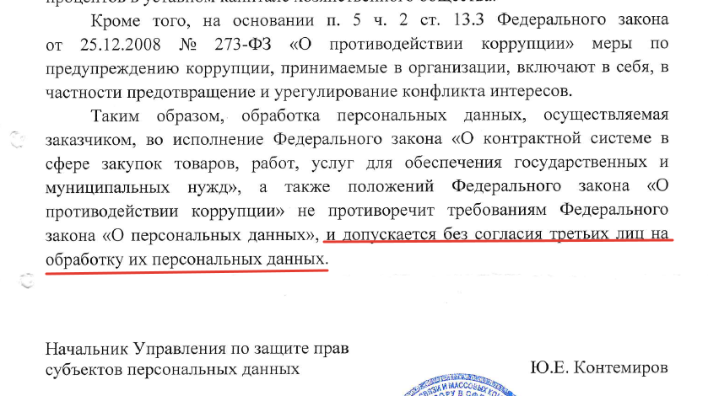
Федеральный закон от 11.06.2022 N 160-ФЗ
письмо Роскомнадзора вх.№ 503 от 27.06.2018

Slide 113
Изменения законодательства о контрактной системе
Вопросы электронного актирования
(этапы контракта)

Slide 114
Электронное актирование (части 13-16 статьи 94 Закона № 44-ФЗ)
При исполнении контракта по итогам электронных процедур (конкурентные способы, + закупка товара до 3 млн. у ед.пост. ч.12 ст.93 (электронный магазин), необходимо формировать и подписывать документ о приемке в электронной форме в ЕИС
часть 13 статьи 94:
поставщик (подрядчик, исполнитель) в срок, установленный в контракте, формирует, с использованием ЕИС, подписывает ЭП, и размещает в ЕИС, документ о приемке, который должен содержать:
ИКЗ, наименование, место нахождения заказчика, наименование объекта закупки, место поставки, выполнения, оказания ТРУ;
наименование ТРУ;
наименование страны происхождения поставленного товара (по ОКСМ?) (в том числе в случае выполнения работ, оказания услуг);
информацию о количестве/объеме ТРУ;
стоимость исполненных обязательств;
иная информация, установленная Правительством Российской Федерации (единые формы документов);

Slide 115


Электронное актирование (части 13-16 статьи 94 Закона № 44-ФЗ)
Срок приемки не более 20 рабочих дней?
4) в срок, установленный контрактом, но не позднее 20 рабочих дней (фактически 4 недели) следующих за днем поступления документа о приемке заказчик осуществляет одно из следующих действий:
а) подписывает ЭП и размещает в ЕИС, имеющего право действовать от имени заказчика, и размещает в единой информационной системе документ о приемке;
б) формирует и размещает в ЕИС мотивированный отказ от подписания документа о приемке с указанием причин такого отказа;
Аналогичный порядок установлен в случае создания приемочной комиссии.
Законом о контрактной системе (в настоящее время не регулируются вопросы, связанные с документальным оформлением приемки и оплаты товаров, работ, услуг (письмо Минфина России от 02 ноября 2020 года № 24-03-08/95234), в части 13.1 статьи «34. Контракт» требований к сроку приемки не установлено.
Таким образом, законодатель установил предельный срок приемки путем установления требований к срокам её оформления посредством ЕИС.
В контракте должен быть указан срок приемки ТРУ в совокупности не превышающий 20 рабочих дней со дня следующего за датой поступления документа о приемке????

Slide 116
Электронное актирование (части 13-16 статьи 94 Закона № 44-ФЗ)
письмо Минфина России от 14 марта 2022 года № 24-06-07/18512:
(срок оформления приемки и срок приемки, проверки, экспертизы - разные вещи, 94 статьёй регулируются «сроки оформления приемки»)
положения части 13 статьи 94 Закона о контрактной системе регулируют порядок оформления результатов приемки, при этом требований к срокам и порядку осуществления процедуры приемки результатов исполнения контракта не устанавливают.
Таким образом, заказчик в проекте контракта вправе предусмотреть:
отдельный срок для оформления результатов проведенной заказчиком приемки;
включить условие, согласно которому оформление результатов приемки осуществляется в срок, предусмотренный для осуществления приемки поставленного товара, выполненной работы (ее результатов) или оказанной услуги в части соответствия их количества, комплектности, объема требованиям, установленным контрактом (не более 20 рабочих дней) = «объединить сроки»

Slide 117
Основные понятия (пункт 8.4 статьи 3 «ЭТАП КОНТРАКТА»)
понятие «этап контракта»
8.4) отдельный этап исполнения контракта - часть обязательства поставщика (подрядчика, исполнителя), в отношении которого контрактом установлена обязанность заказчика обеспечить приемку (с оформлением в соответствии с настоящим Федеральным законом документа о приемке) и оплату поставленного товара, выполненной работы, оказанной услуги.
Статья 42. Извещение
Этапы контракта указываются в извещении (нет области в экранной форме извещение в ЕИС).
Статья 104. Реестр контрактов
2. В реестр контрактов включаются следующие документы и информация:
10) информация об исполнении контракта (отдельного этапа исполнения контракта), в том числе информация о стоимости исполненных обязательств (об оплате контракта, отдельного этапа исполнения контракта)

Slide 118
Основные понятия (пункт 8.4 статьи 3 «ЭТАП КОНТРАКТА»)
понятие «этап контракта»
наличие графика выполнения работ по госконтракту не значит, что установлены этапы - Постановление АС Волго-Вятского округа от 21.02.2020 по делу N А43-49474/2018 (если нет обязательной оплаты, срока сдачи работ по этапу в контракте)
В силу пункта 1 статьи 711 Гражданского кодекса Российской Федерации, если договором подряда не предусмотрена предварительная оплата выполненной работы или отдельных ее этапов, заказчик обязан уплатить подрядчику обусловленную цену после окончательной сдачи результатов работы при условии, что работа выполнена надлежащим образом и в согласованный срок, либо с согласия заказчика досрочно.
согласно позиции, изложенной в пункте 18 Информационного письма Президиума Высшего Арбитражного Суда Российской Федерации от 24 января 2000 года № 51 «Обзор практики разрешения споров по договору строительного подряда», по договору строительного подряда, в котором этапы работ не выделялись, акты по форме КС-2 подтверждают лишь выполнение промежуточных работ для проведения расчетов и не являются принятием результата работ заказчиком.

Slide 119
Основные понятия (пункт 8.4 статьи 3 «ЭТАП КОНТРАКТА»)
Один этап и частичная приемка
Письмо Казначейства от 08.02.2022 № 14-00-05/2543
возможно формирование и подписание в единой информационной системе в сфере закупок (далее – ЕИС в сфере закупок) нескольких документов о приемке в рамках одного этапа исполнения контракта;
технические ограничения по формированию в ЕИС в сфере закупок нескольких документов о приемке в рамках одного этапа, а также размещение сведений об исполнении контракта в реестре контрактов, заключенных заказчиками в ЕИС в сфере закупок, отсутствуют.

Slide 120
Изменения законодательства о контрактной системе
Административная практика

Slide 121
Применение КТРУ
В силу п. 4 Правил использования КТРУ, заказчики обязаны при осуществлении закупки использовать информацию, включенную в соответствующую позицию:
а) наименование товара, работы, услуги;
б) единицы измерения количества товара, объема выполняемой работы, оказываемой услуги (при наличии);
в) описание товара, работы, услуги (при наличии такого описания в позиции).
Заказчики вправе указать дополнительные характеристики (за исключением случаев применения ПП 878 и ПП 616), при условии обоснования применения таких характеристик (п. 5 Правил использования КТРУ)

Slide 122
Применение КТРУ
В силу п. 7 Правил в случае, если в КТРУ отсутствует соответствующая позиция, заказчик осуществляет описание объекта закупки в соответствии со статьей 33
Однако, в случае если в КТРУ имеется позиция, соответствующая потребности заказчика, но не содержащая характеристик товара, заказчик также осуществляет описание объекта закупки в соответствии со статьей 33
Применение, при этом, положений ПП 878 и ПП 616 не нарушит п. 5 Правил, поскольку в данном случае, характеристики будут являться описанием объекта закупки, а не дополнительными характеристиками (Решение Курганского УФАС России № 05-02/359-2021 от 29.12.2021 г.)

Slide 123
Применение КТРУ
Следует отметить также позицию, отраженную в Решении Курганского УФАС России № 05-02/34-2022 от 14.04.2022 г., согласно которой, в случае, если характеристики товара в позиции КТРУ не отвечают потребностям заказчика, можно считать, что в отношении требуемого товара в КТРУ отсутствует соответствующая позиция.
Несоответствие характеристик товара из КТРУ потребностям заказчика в данном случае необходимо будет обосновать

Slide 124
Дополнительные требования к участникам
Согласно Решению Курганского УФАС России № 05-02/67-2022 от 15.06.2022 г., при закупке работ по ремонту мостов, следует устанавливать дополнительные требования в отношении автомобильных дорог, поскольку мост является частью автомобильной дороги.
Аналогичную позицию ранее занимало ФАС России в Решении от 01.03.2022 по делу N 28/06/105-419/2022

Slide 125
Дополнительные требования к участникам
В Решении Курганского УФАС России № 05-02/96-2022 от 15.07.2022 г., об отсутствии необходимости устанавливать дополнительные требования при установке автопавильонов.
Так, антимонопольным органом отмечено «в рамках рассматриваемой закупки не предполагается проведение работ по строительству некапитального строения, сооружения (строений, сооружений), благоустройству территории, поскольку в соответствии с техническим заданием участник аукциона, признанный победителем, с которым будет заключен контракт должен будет установить автопавильоны в указанных местах», т.е. требовалось выполнить исключительно работы по установке автопавильонов, не требующие специального опыта

Slide 126
Лицензионные требования
Следует отметить Решение Курганского УФАС России № 05-02/100-2022 от 14.07.2022 г., согласно которому «при разработке проектной документации на системы противопожарной защиты на эксплуатируемых объектах защиты необходимость участия в саморегулируемых организациях в области архитектурно-строительного проектирования действующим законодательством Российской Федерации не предусмотрена.
Кроме того, Комиссия отмечает, что аналогичная позиция по вышеизложенному вопросу содержится в письме Министерства Российской Федерации по делам гражданской обороны, чрезвычайным ситуациям и ликвидации последствий стихийных бедствий № 19-2-4-1616 от 19.04.2019 г.»

Slide 127
Ограничение количества участников
Антимонопольный орган неоднократно указывал не недопустимость формирования описания объекта закупки под одного производителя.
При этом, в Решении № 05-02/100-2022 от 14.07.2022 г., Курганское УФАС России делает вывод на основании 3 коммерческих предложений и 2 заявок участника закупки

Slide 128
Ограничение количества участников
«Данный вывод Комиссии основан на том, что в коммерческих предложениях трех различных хозяйствующих субъектов, а также в заявках двух участников рассматриваемого аукциона в электронной форме указана идентичная информация о производителе и модели больничной кровати, которая планируется к закупке в рамках электронного аукциона.
Вместе с тем, Комиссия Курганского УФАС России отмечает, что представителем Заказчика, ни в письменных пояснениях, ни в ходе заседания Комиссии, не представлено доказательств о наличии как минимум двух производителей, удовлетворяющих требованиям извещения об осуществлении закупки.» Решение Курганского УФАС России № 05-02/100-2022 от 14.07.2022 г.

Slide 129
Изменения законодательства о контрактной системе
Планируемые изменения

Slide 130
Планируемые изменения (проекты)
КОАП: законопроект вносящий изменения в Кодекс Российской Федерации об административных правонарушениях
учитывающий последние изменения законодательства, который планируется принять уже в осеннюю сессию Госдумы.
https://regulation.gov.ru/projects/List/AdvancedSearch#npa=129680;
В Государственную Думу РФ внесен законопроект (https://sozd.duma.gov.ru/bill/165427-8) N 165427-8 с дополнениями в п.28 ч.1 ст.93 Закона N 44-ФЗ, в части регламентации закупок лекарственных препаратов, которые предназначены для назначения пациенту, больному редким (орфанным) заболеванием.

Slide 131
Планируемые изменения (проекты)
Письмо Минздрава России от 05.07.2022 N 25-3/3067277-7784
Минздрав РФ выпустил письмо с разъяснениями относительно упразднения пункта о порядке определения начальной максимальной цены контракта (НМЦК) на медизделия из поливинилхлоридных пластиков, включенных в перечень «Третий лишний»
Согласно документу, расчет НМЦК на медицинские изделия, включенные в протекционистский список, будет определяться по приказу Минздрава №450н от 15 мая 2020 года: ведомство уже подготовило соответствующие поправки.

Slide 132
Основные изменения Федерального закона от 05.04.2013 N 44-ФЗ
Спасибо за внимание

